Slide 1





天猫购物
—— 2021-2022设计模式课程项目答辩
成员：1952214 卢子昂 1951567 梁潇怡
1951976 李林飞 1952111 邵国诚
1950071 丁晨航 1953281 王文炯
1952211 黄金坤 1952104 宁 泰
1953068 高天宸 1653014 李晓恒

Slide 2
展示内容/CONTENTS
设计模式与架构
1
项目简介
2
数据访问层设计
Controller层设计
3
4
展示层设计
6
项目演示
5

Slide 3
项目简介
本组项目选题为天猫购物，旨在合理运用丰富的设计模式，提供完整的天猫购物平台服务，使项目符合单一职责原则、开放--封闭原则、迪米特法则等设计原则。项目所提供服务均针对接口而非具体实现完成，使其便于维护和扩展。本组完成了数据访问层的编程实现，不依赖第三方数据库服务，使项目具有完备的逻辑和功能架构。

Slide 4
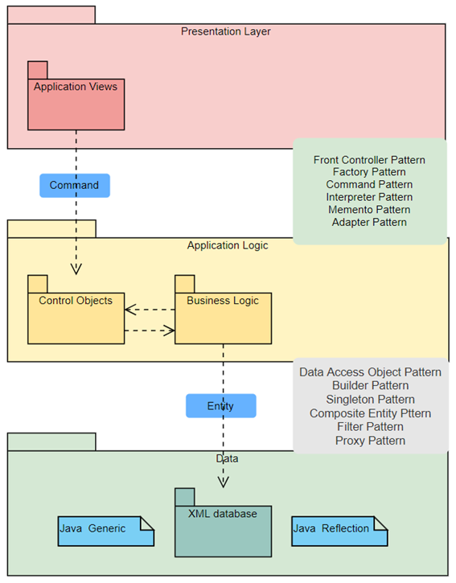
设计模式与架构23+7

Slide 5
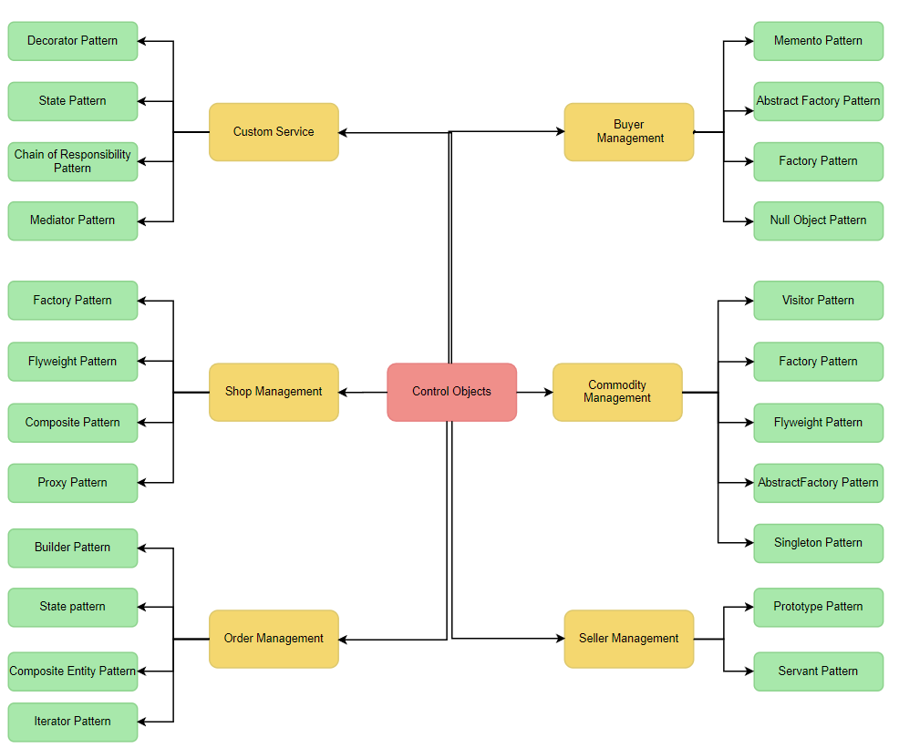
设计模式与架构

Slide 6

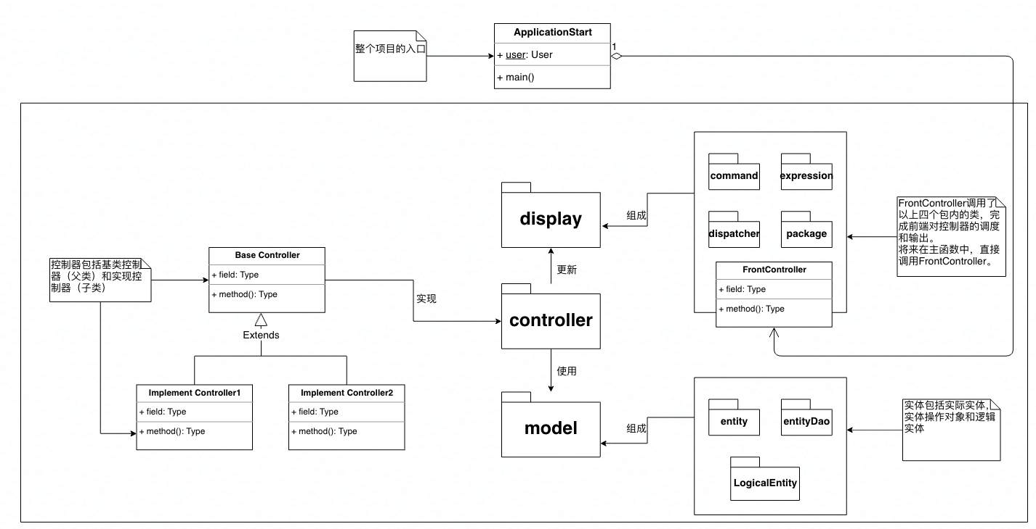
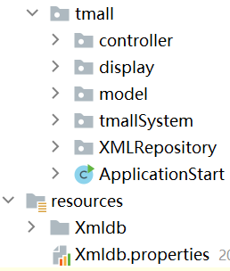

MVC模式--系统架构

Slide 7
03
数据访问层设计
Backend

Slide 8
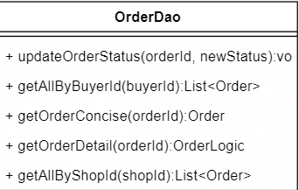
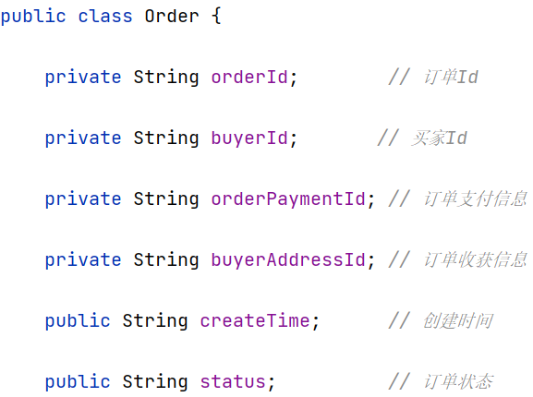
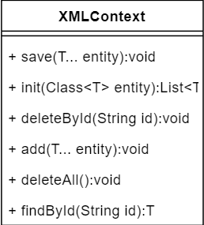
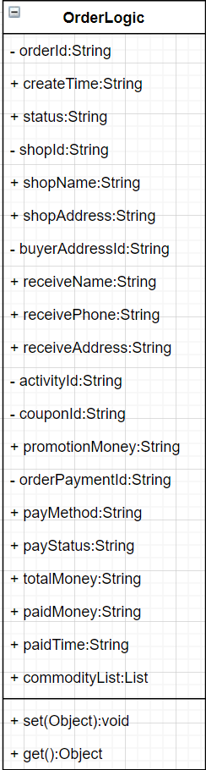
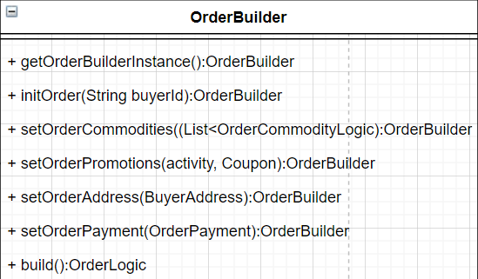
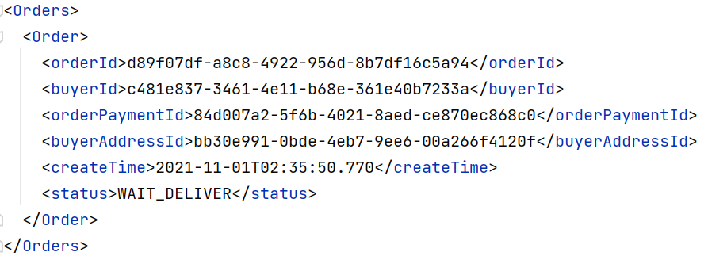
数据访问层设计需求
增删改查
DAO
业务实体
数据库上下文
XML数据库
建造器
逻辑实体

Slide 9
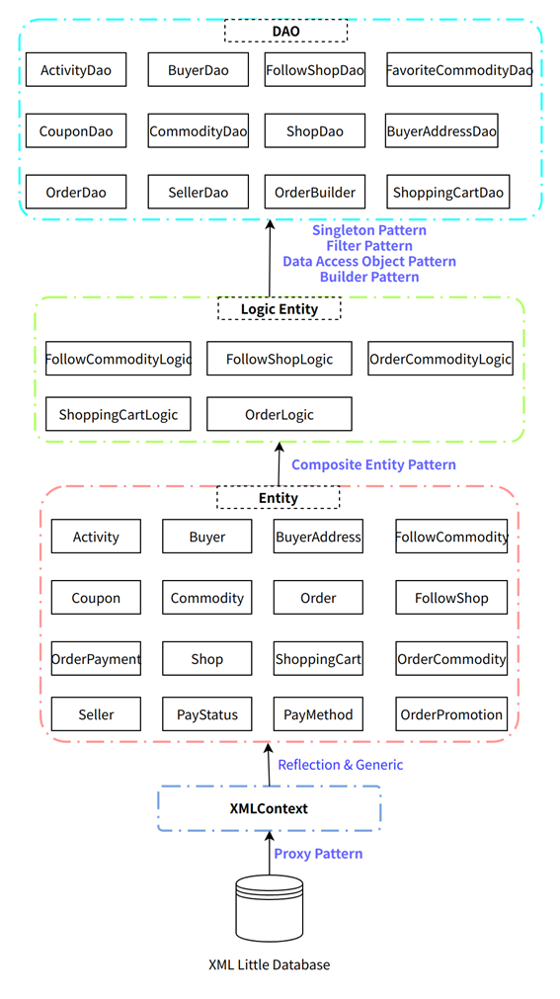
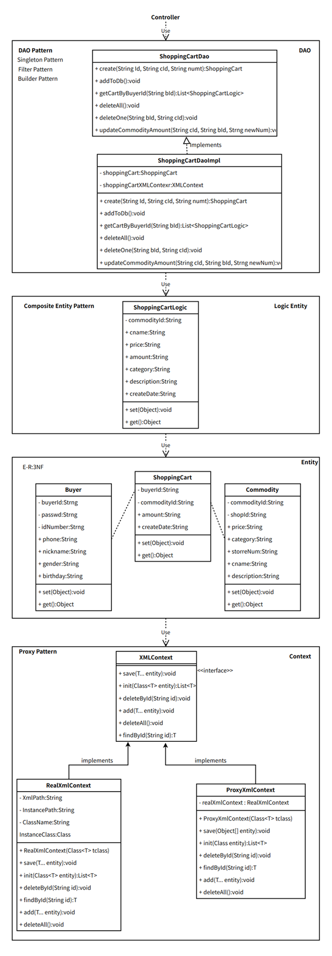
数据访问层架构

Slide 10
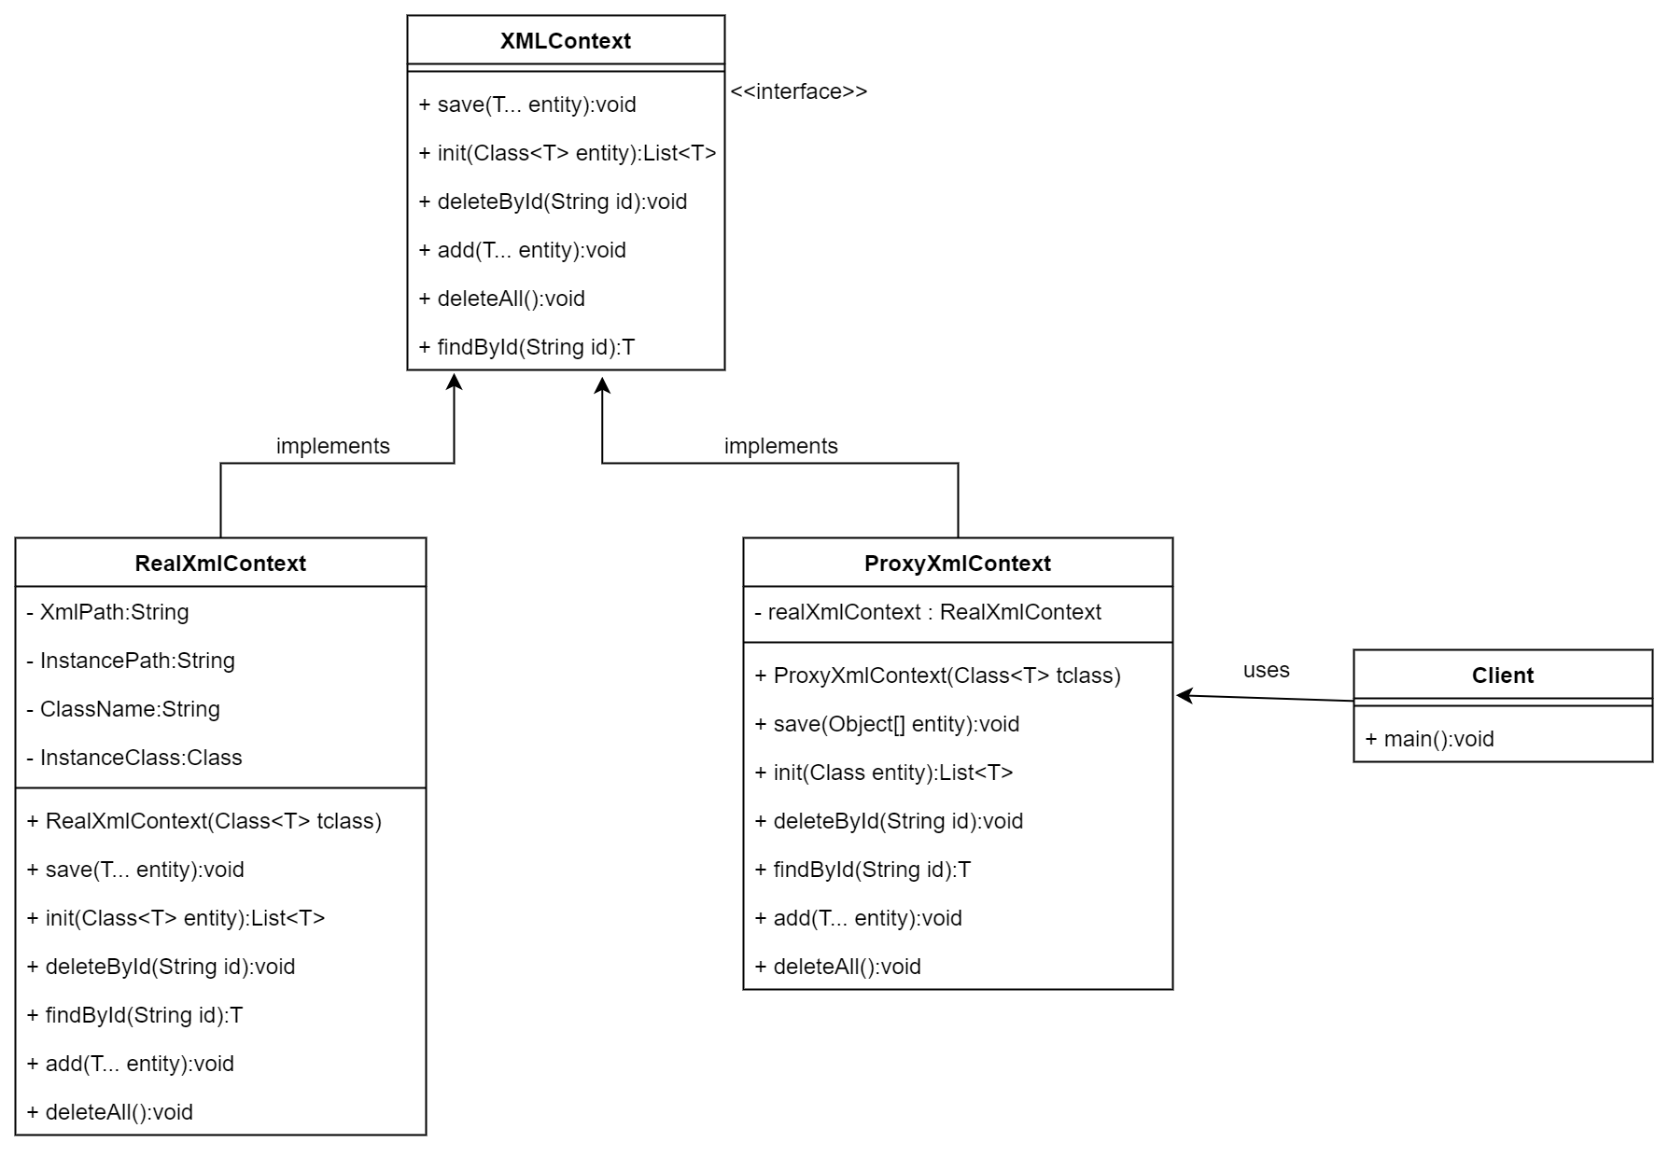
代理模式
--数据库上下文
代理模式（Proxy Pattern）中，一个类代表另一个类的功能。这种类型的设计模式属于结构型模式。
在代理模式中，我们创建具有现有对象的对象，以便向外界提供功能接口。 为其他对象提供一种代理以控制对这个对象的访问。

Slide 11
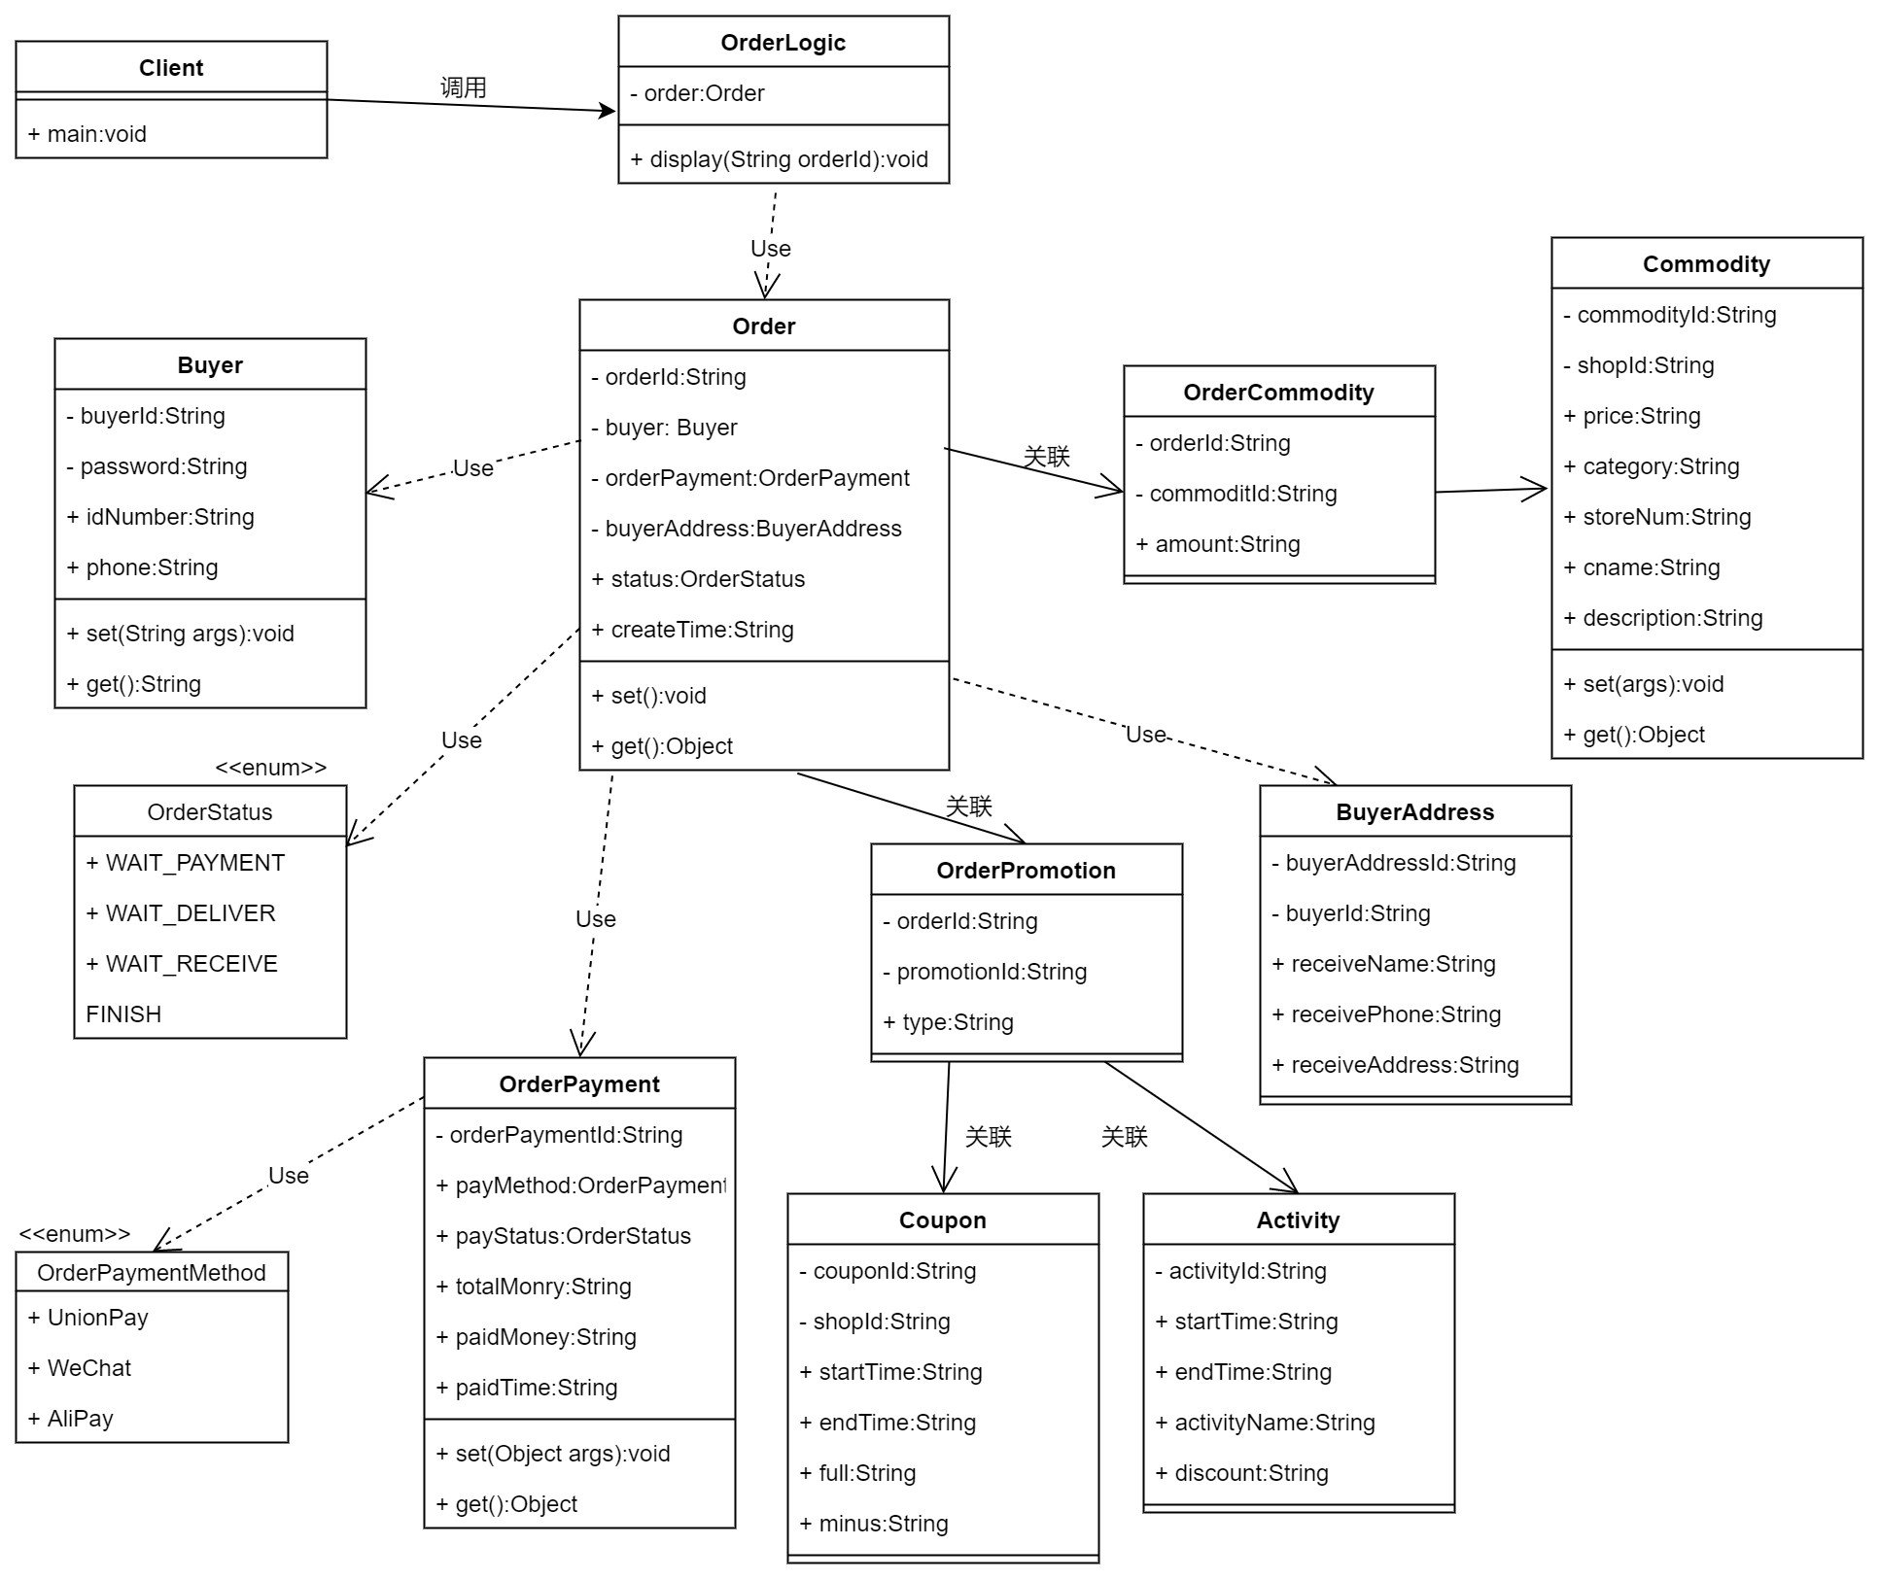
组合实体模式
--构建逻辑实体
组合实体模式（Composite Entity Pattern）用在 EJB 持久化机制中。一个组合实体是一个 EJB 实体 bean，代表了对象的图解。当更新一个组合实体时，内部依赖对象 beans 会自动更新，因为它们是由 EJB 实体 bean 管理的。

Slide 12
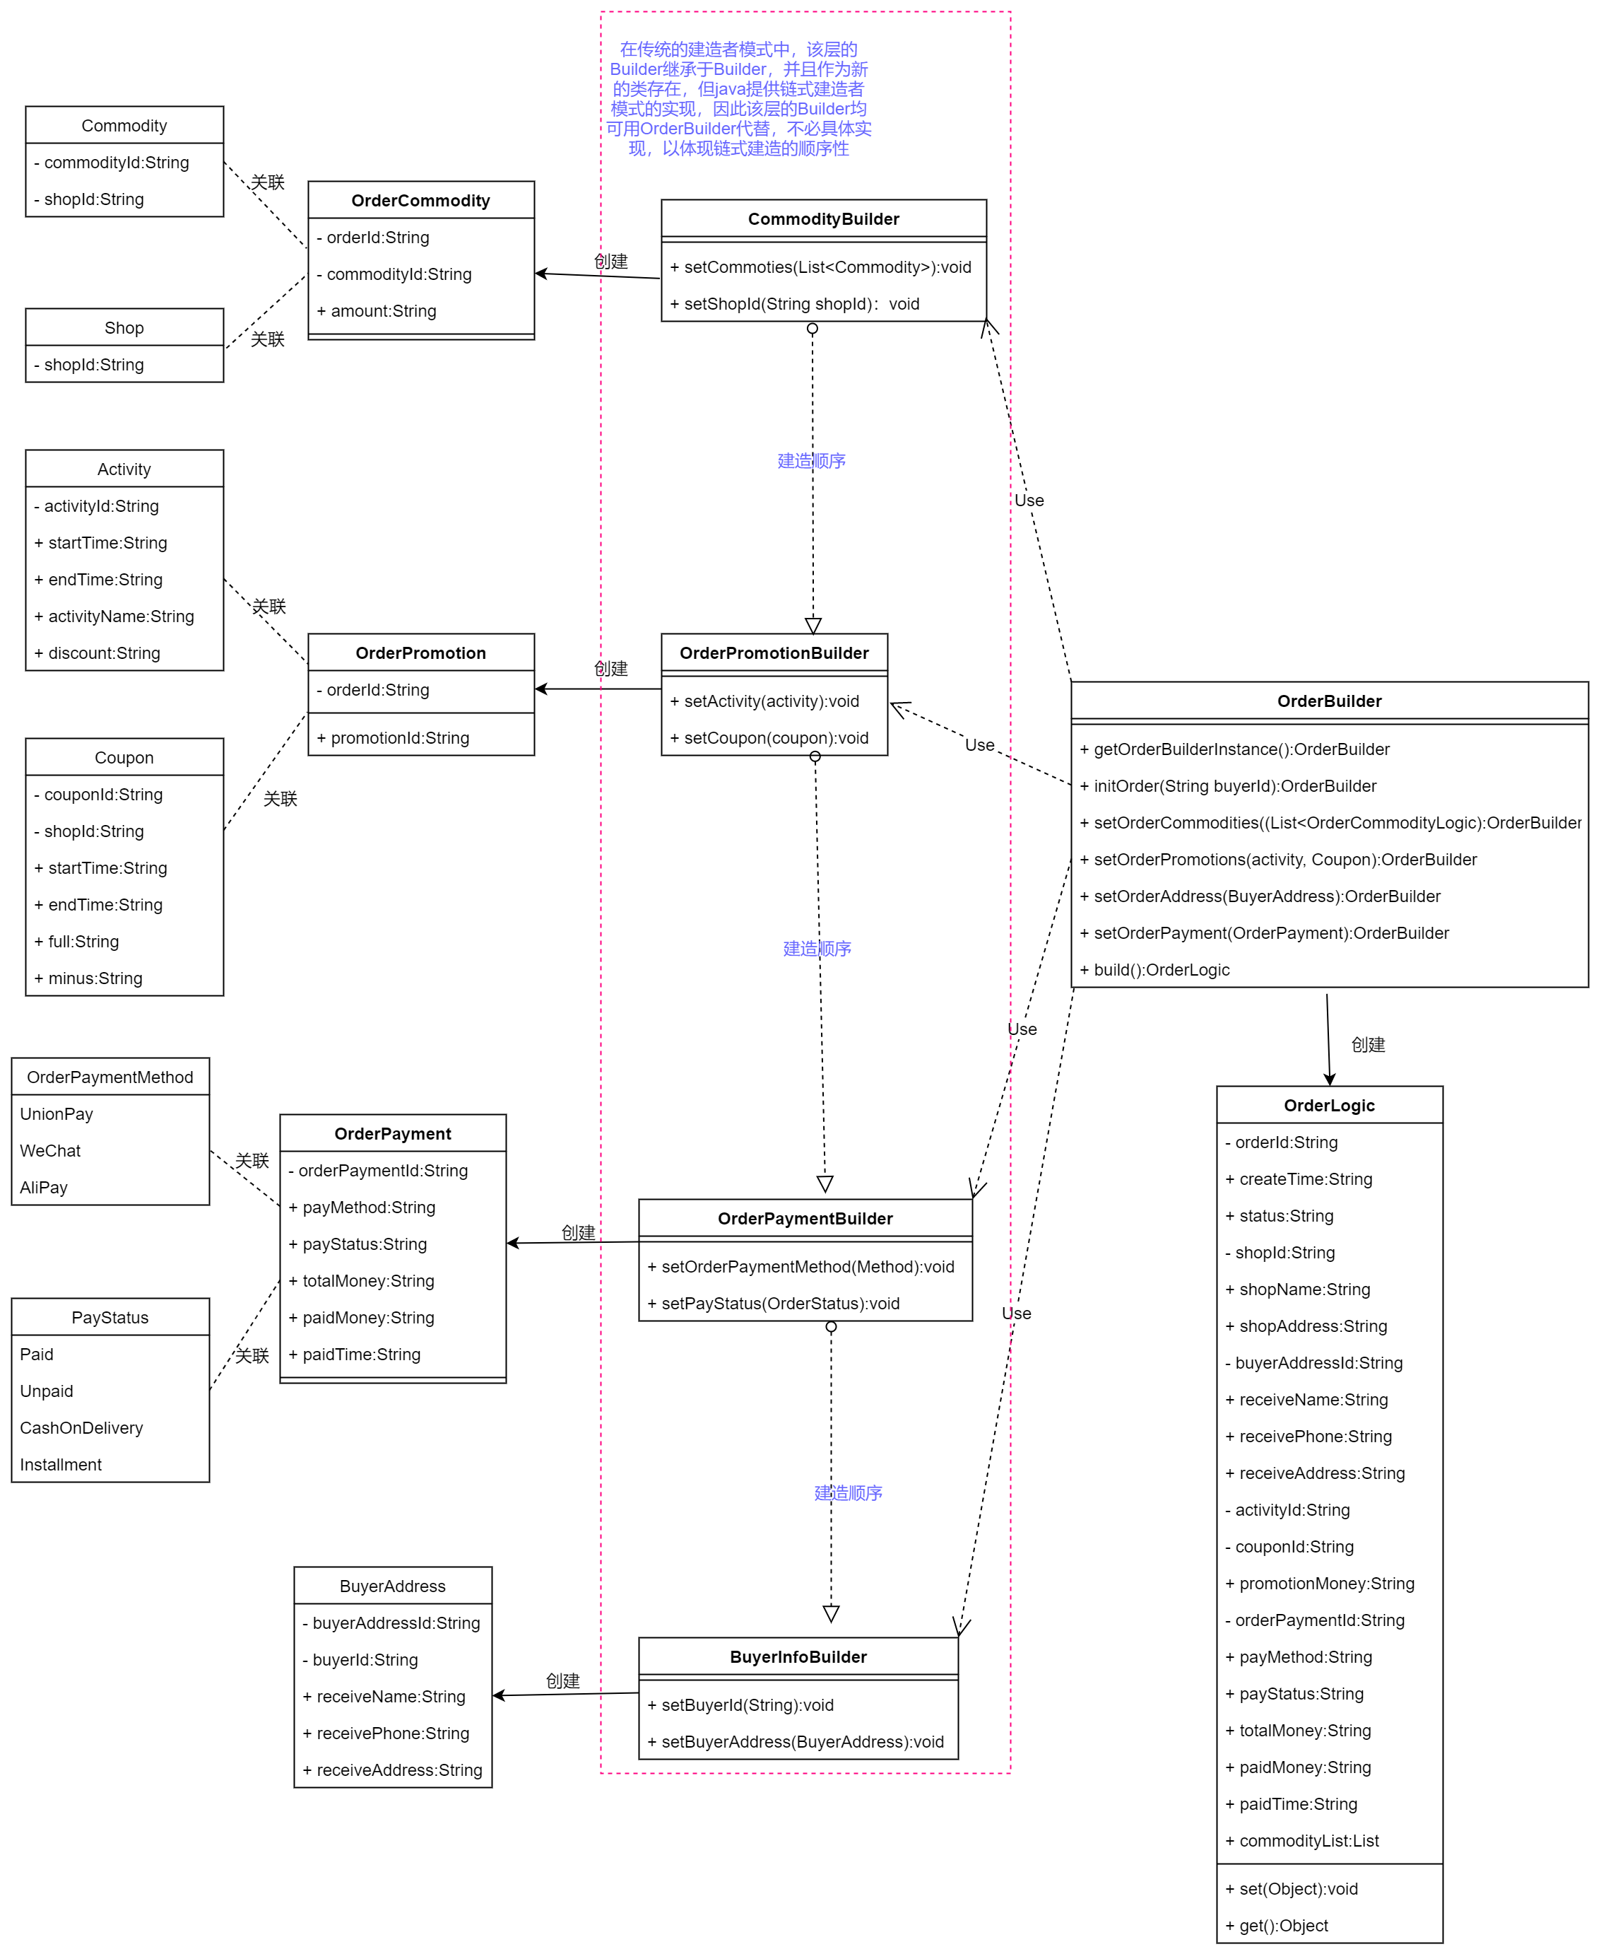
建造者模式--创建实体
商品
促销方式
订单建造者
支付方式
建造者模式Builder Pattern使用多个简单的对象一步一步构建成一个复杂的对象。这种类型的设计模式属于创建型模式，它提供了一种创建对象的最佳方式。 一个 Builder 类会一步一步构造最终的对象。该 Builder 类是独立于其他对象的。
订单逻辑实体
收获地址

Slide 13
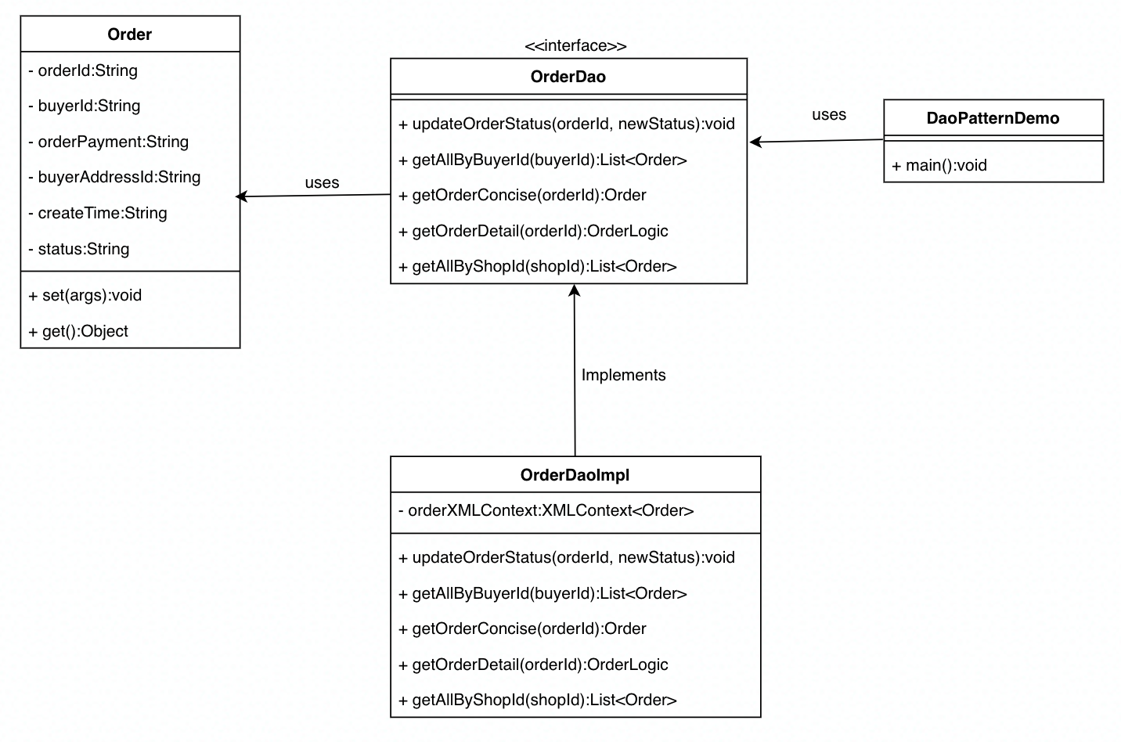
数据访问对象模式
数据访问对象模式（Data Access Object Pattern）或 DAO 模式用于把低级的数据访问 API 或操作从高级的业务服务中分离出来。

Slide 14
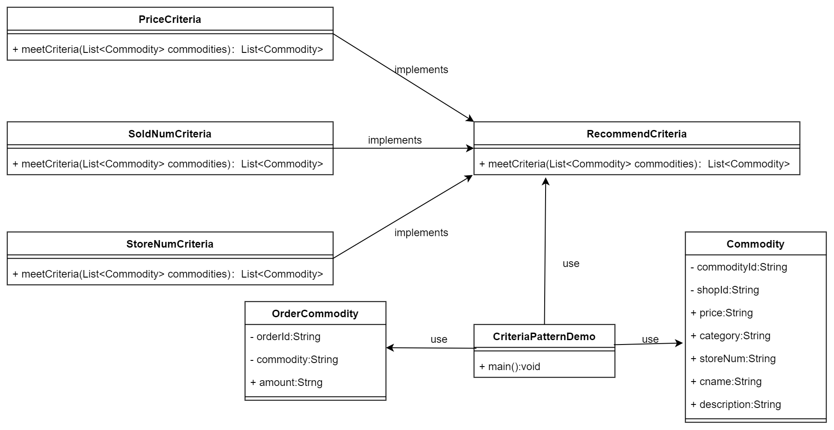
过滤器模式
--获取推荐商品
过滤器模式（Filter Pattern）允许开发人员使用不同的标准来过滤一组对象，通过逻辑运算以解耦的方式把它们连接起来。这种类型的设计模式属于结构型模式，它结合多个标准来获得单一标准。

Slide 15
04
Controller层设计

Slide 16
Controller设计
将整个天猫购物系统Controller分为六个子系统

Slide 17
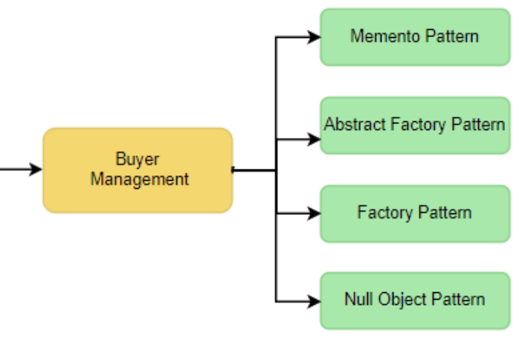
Controller设计
买家管理子系统
所涉及的设计模式：
Null Object Pattern
Memento Pattern
Factory Pattern
Abstract Factory Pattern

Slide 18
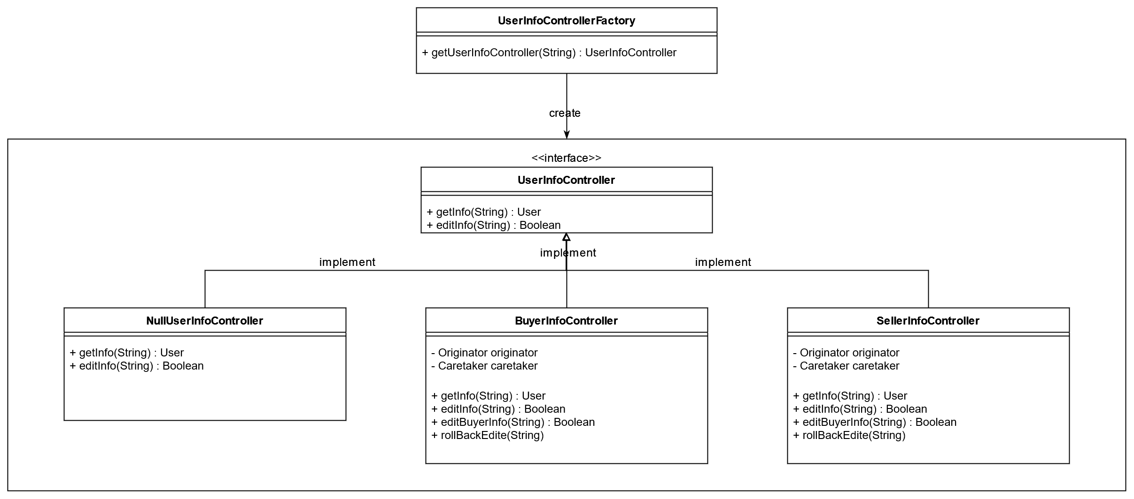
空对象模式：NullUser

Slide 19
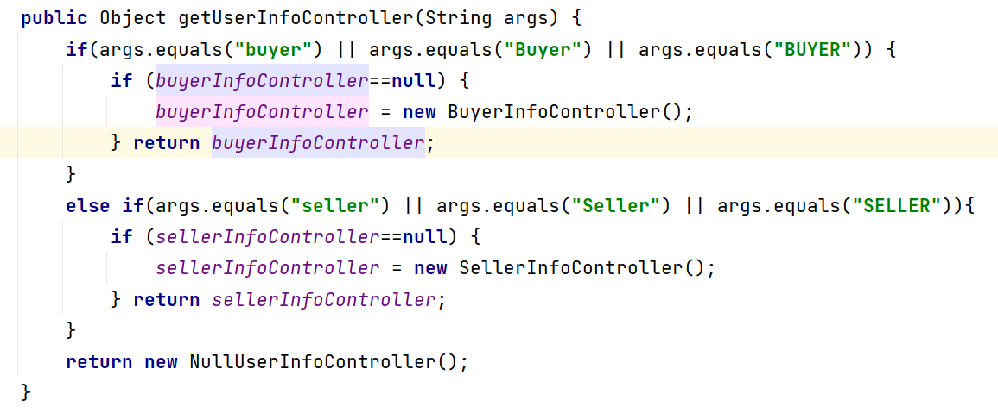
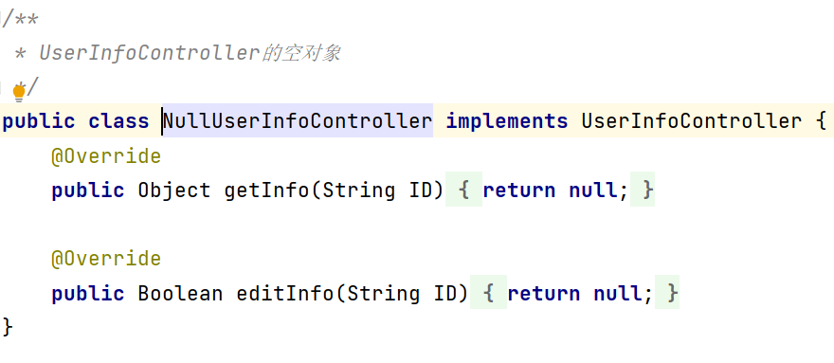
空对象模式：NullUser

Slide 20
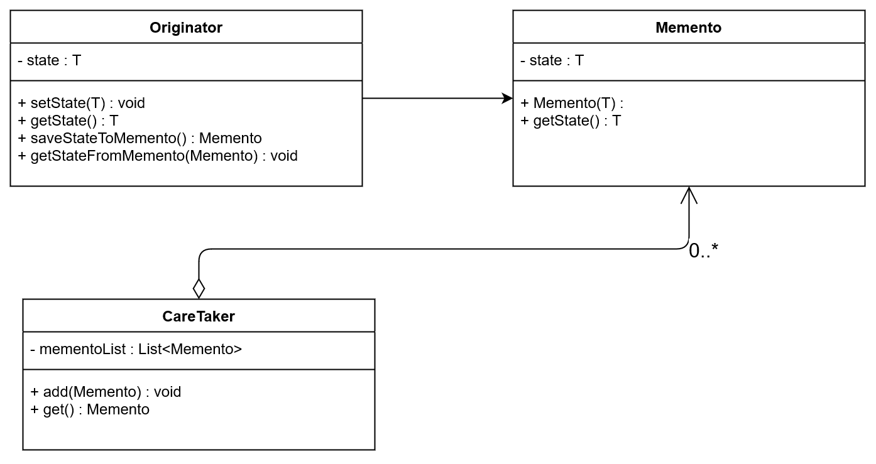
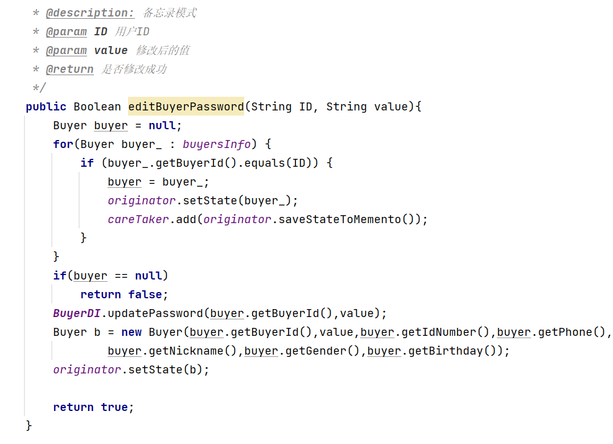
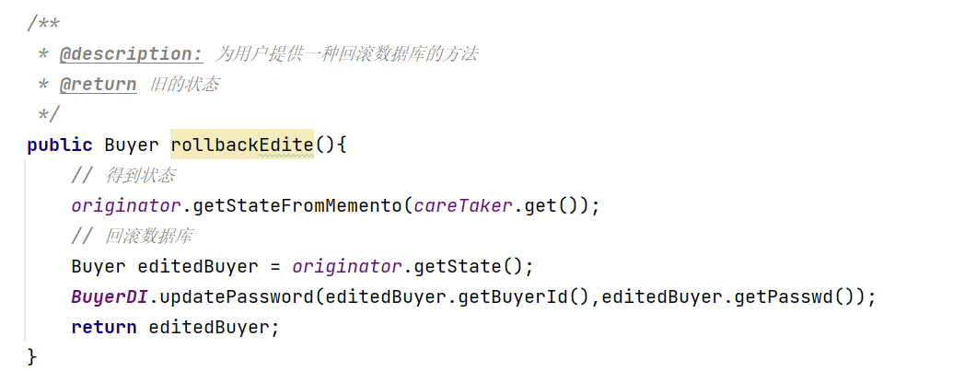
备忘录模式：Memento

Slide 21
工厂模式：Factory

Slide 22
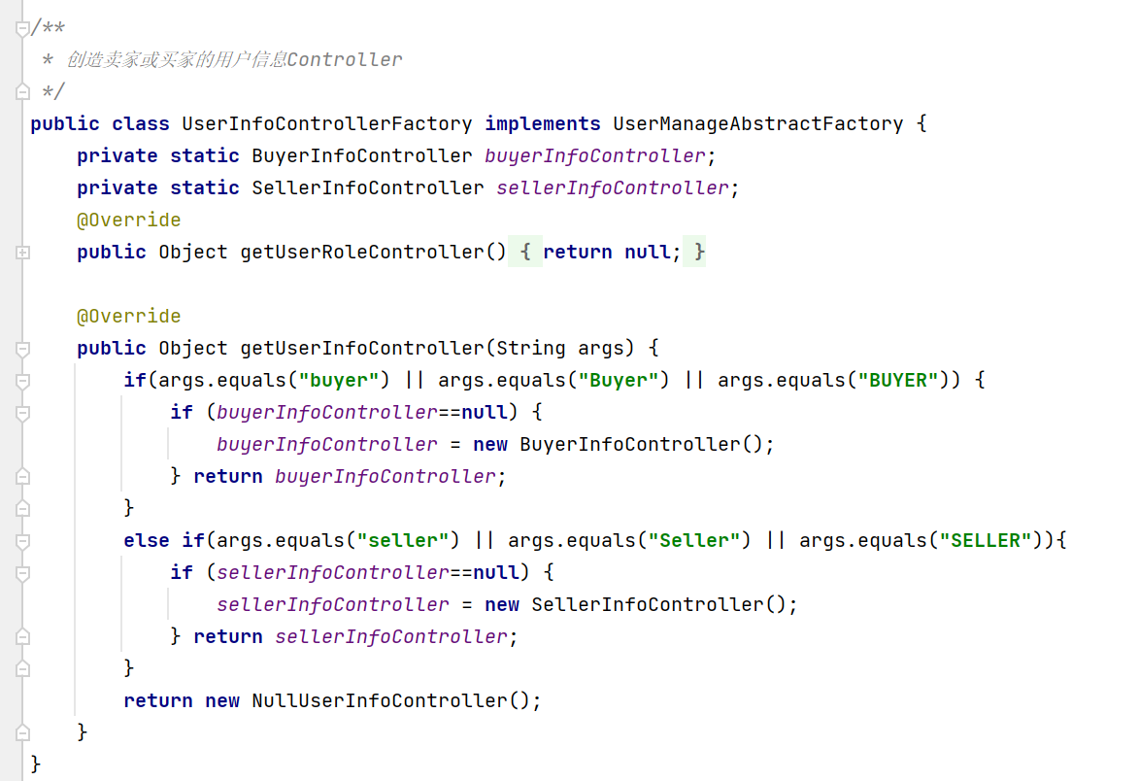
工厂模式：Factory

Slide 23
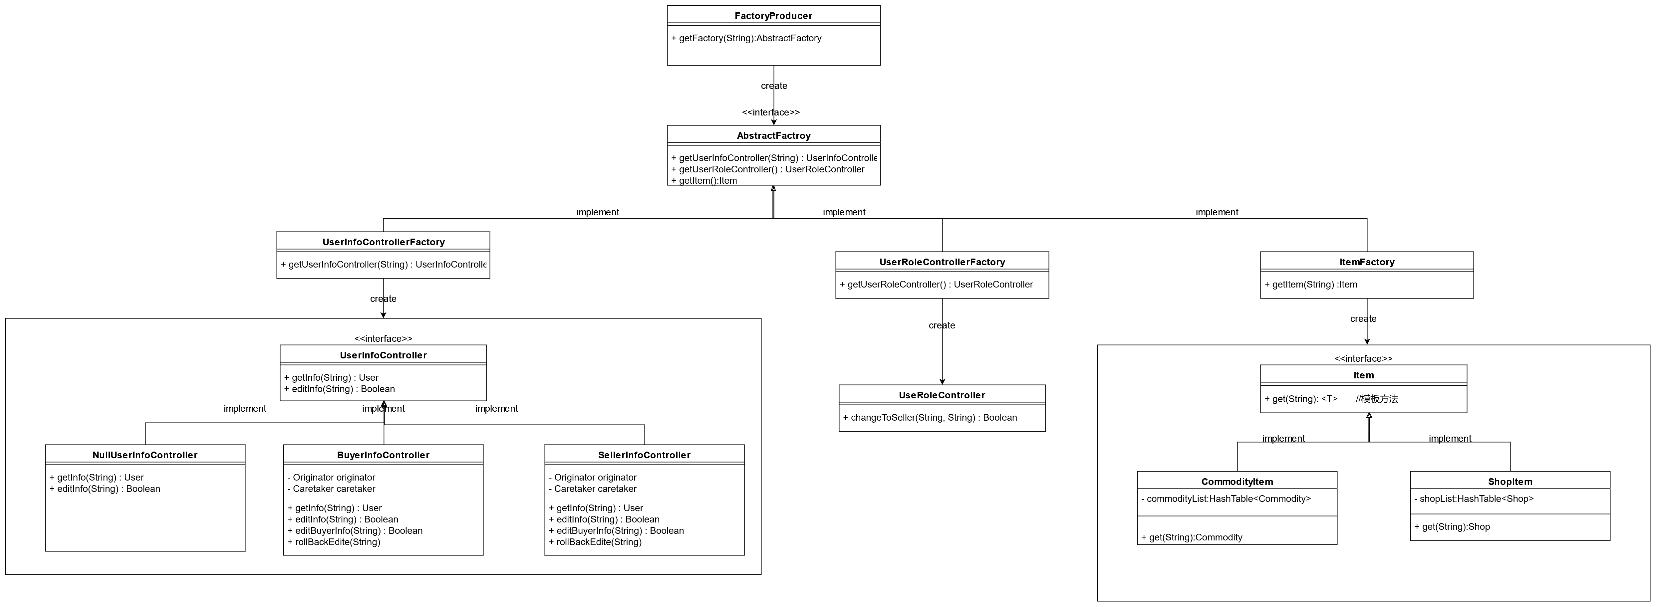
抽象工厂模式：User Manager Abstract Factory

Slide 24
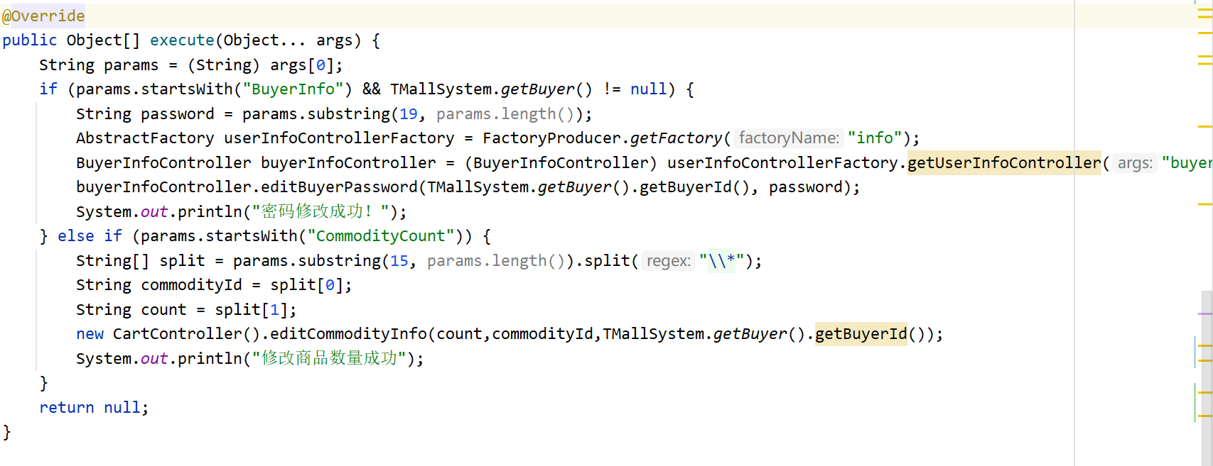
抽象工厂模式：User Manager Abstract Factory

Slide 25
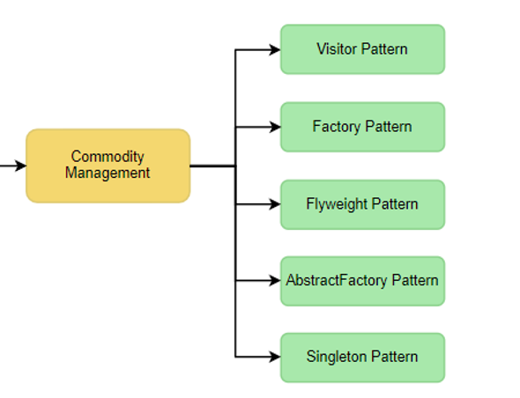
Controller设计
商品管理子系统
所涉及的设计模式：
Visitor Pattern
Singleton Pattern
Flyweight Pattern
Factory Pattern
AbstractFactory Pattern
重复应用
重复应用
重复应用

Slide 26
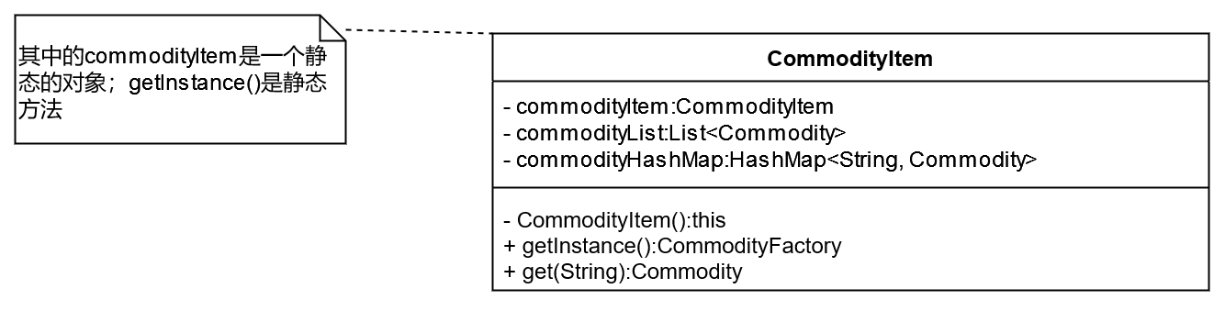
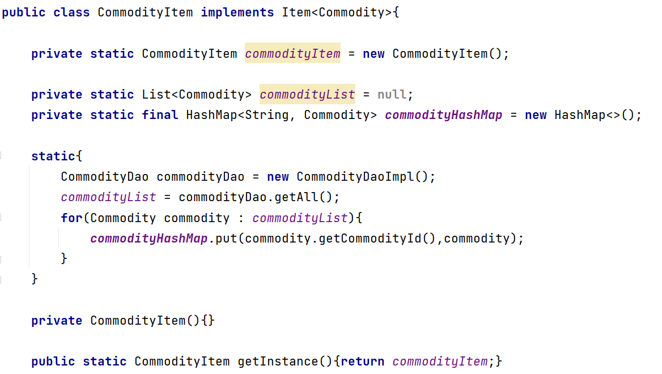
单例模式：Singleton

Slide 27
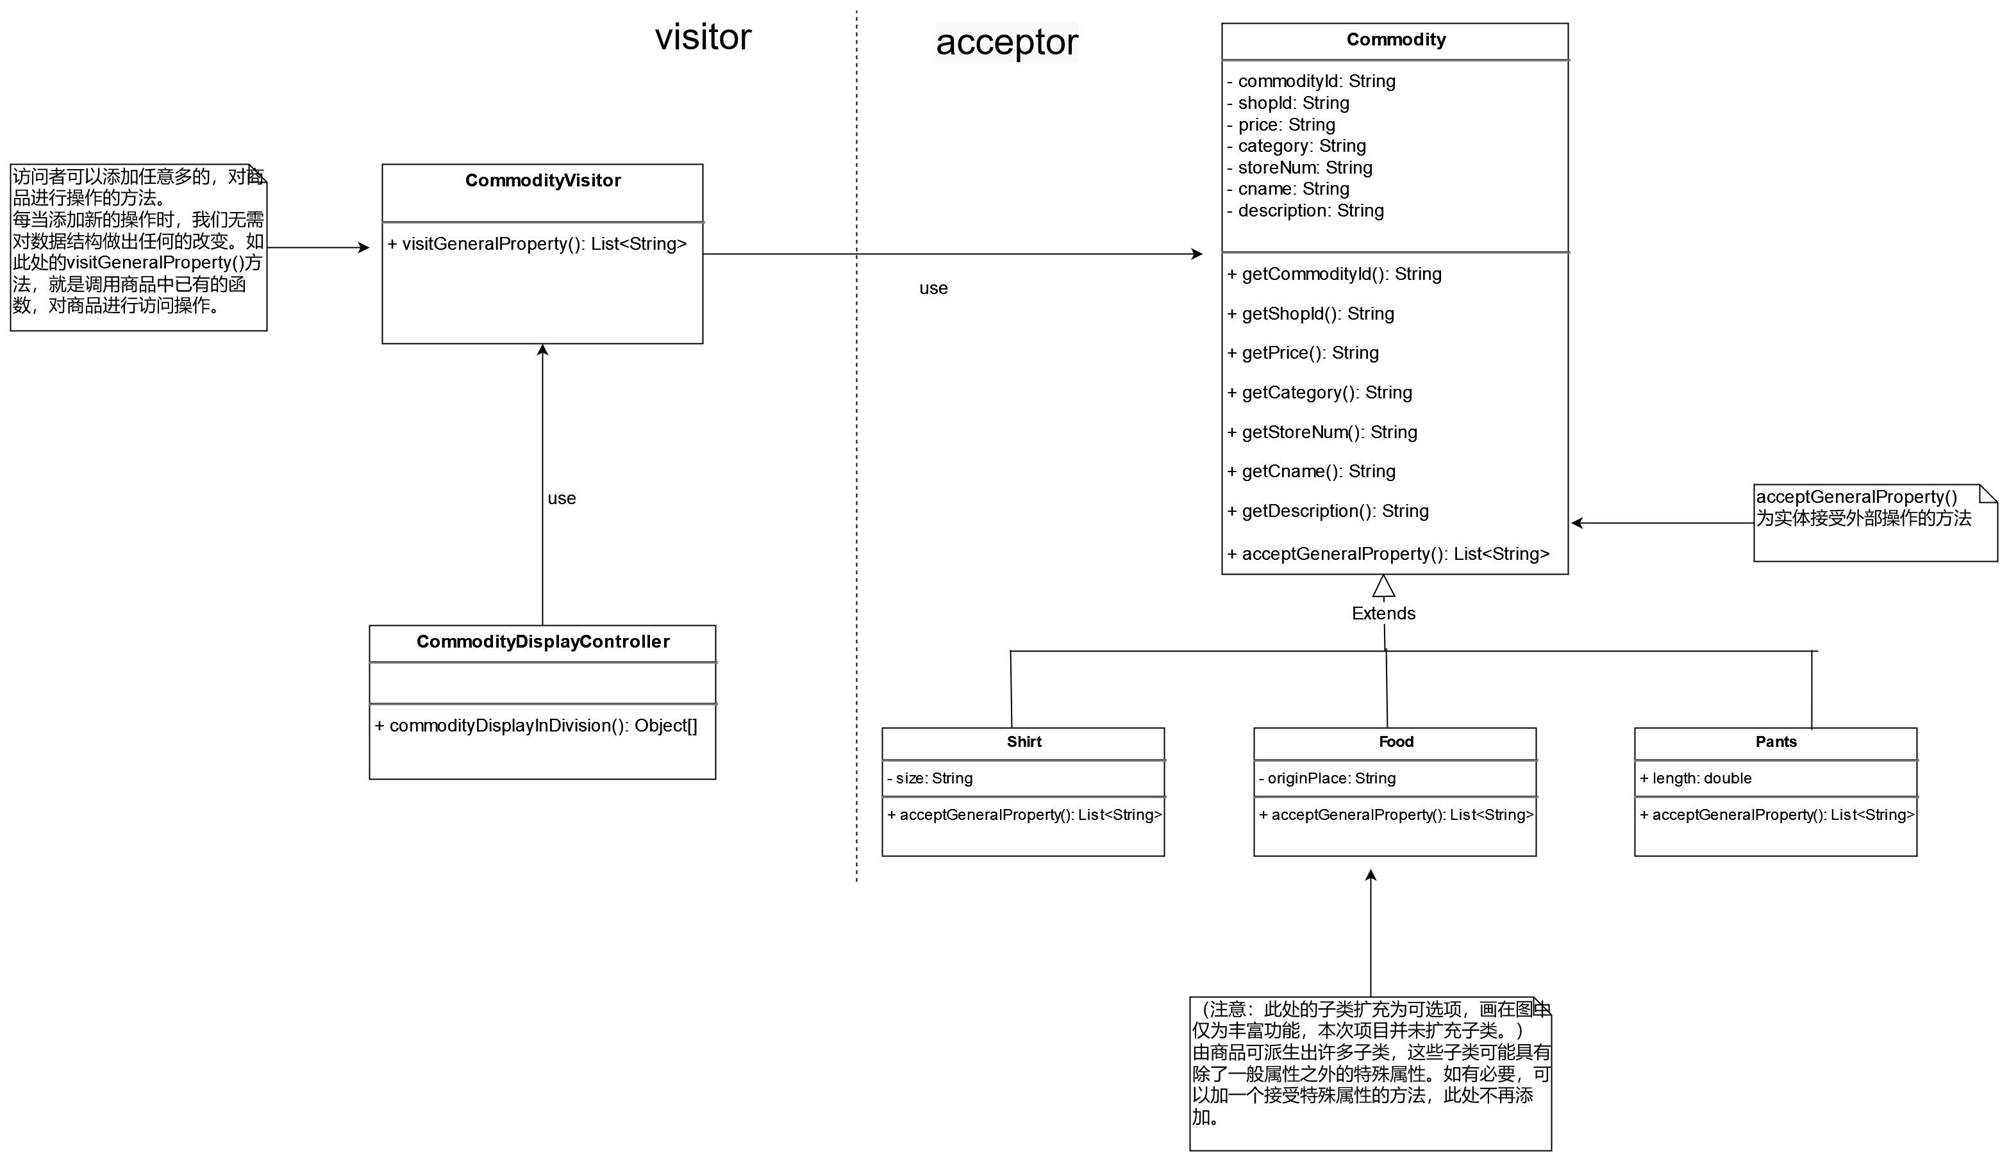
访问者模式：CommodityDisplayController

Slide 28
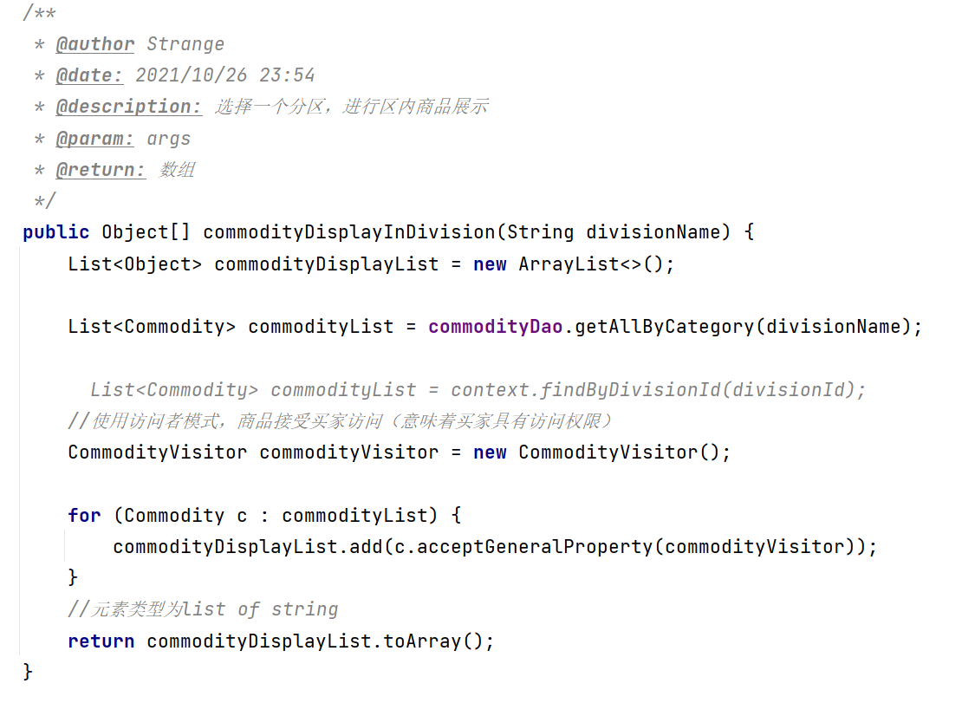
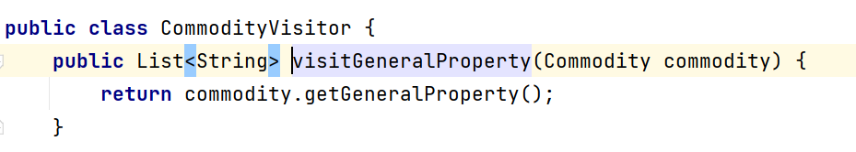
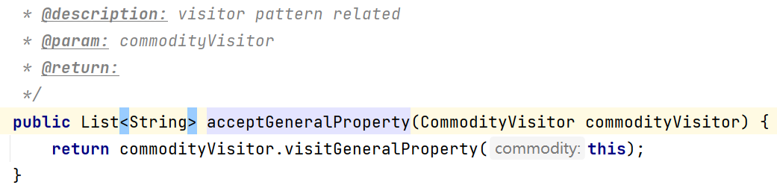
访问者模式：CommodityDisplayController

Slide 29
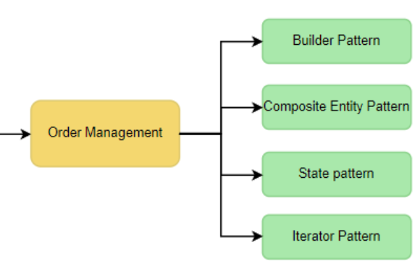
Controller设计
订单管理子系统
前文已介绍
所涉及的设计模式：
Builder Pattern
Composite Entity Pattern
State pattern
Iterator Pattern
前文已介绍

Slide 30
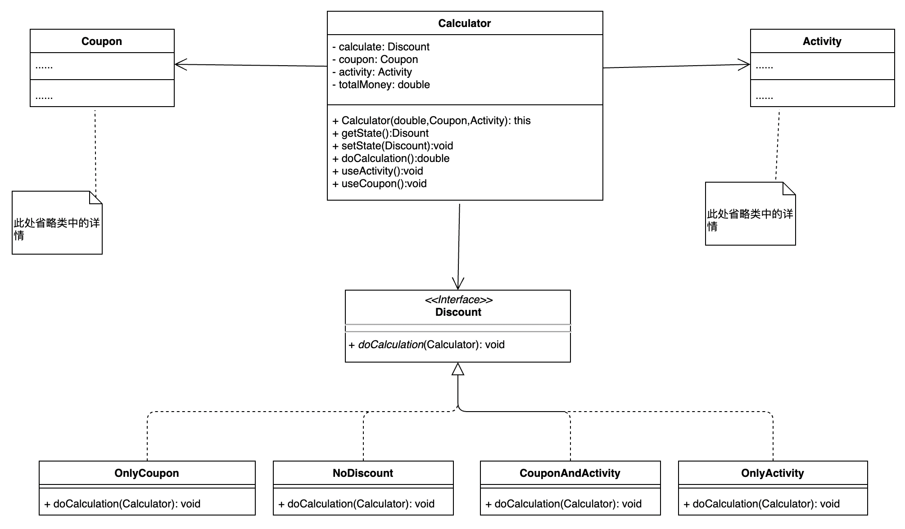
状态模式：State

Slide 31
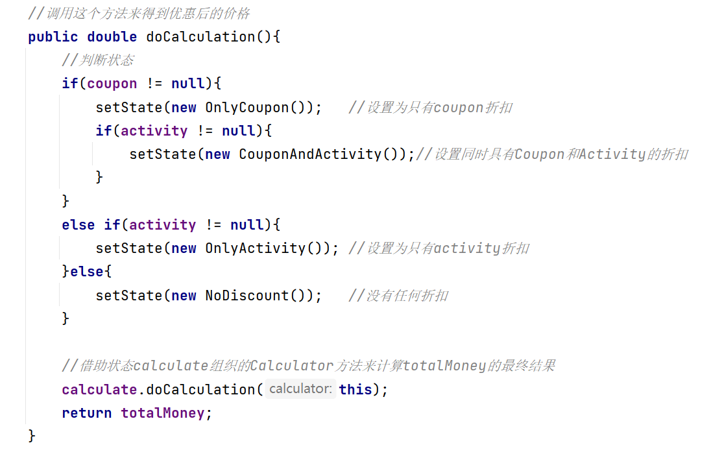
状态模式：State

Slide 32
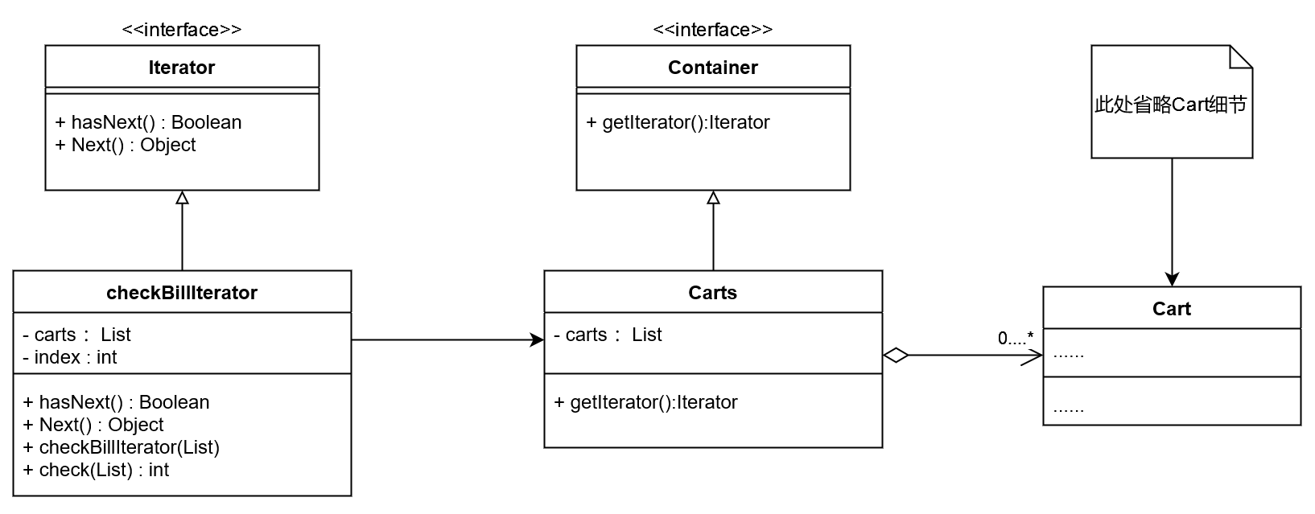
迭代器模式：Iterator

Slide 33
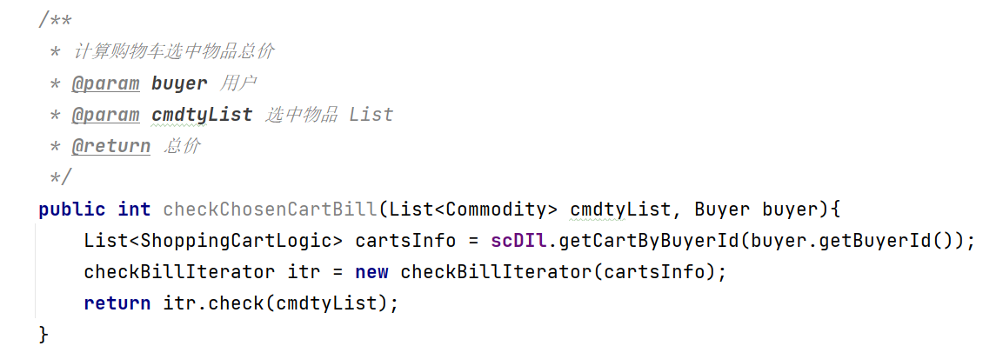
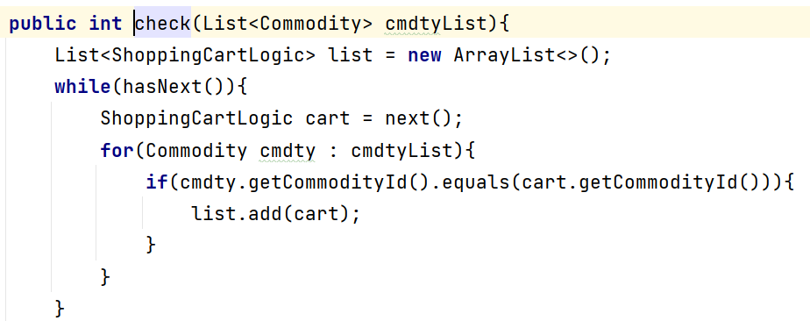
迭代器模式：Iterator

Slide 34
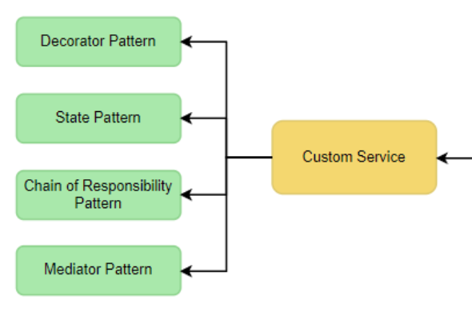
Controller设计
客服管理子系统
所涉及的设计模式：
CustomerService:
Decorator Pattern
State Pattern
Template Method Pattern
Complain:
Chain of Responsibility Pattern
Mediator Pattern

Slide 35
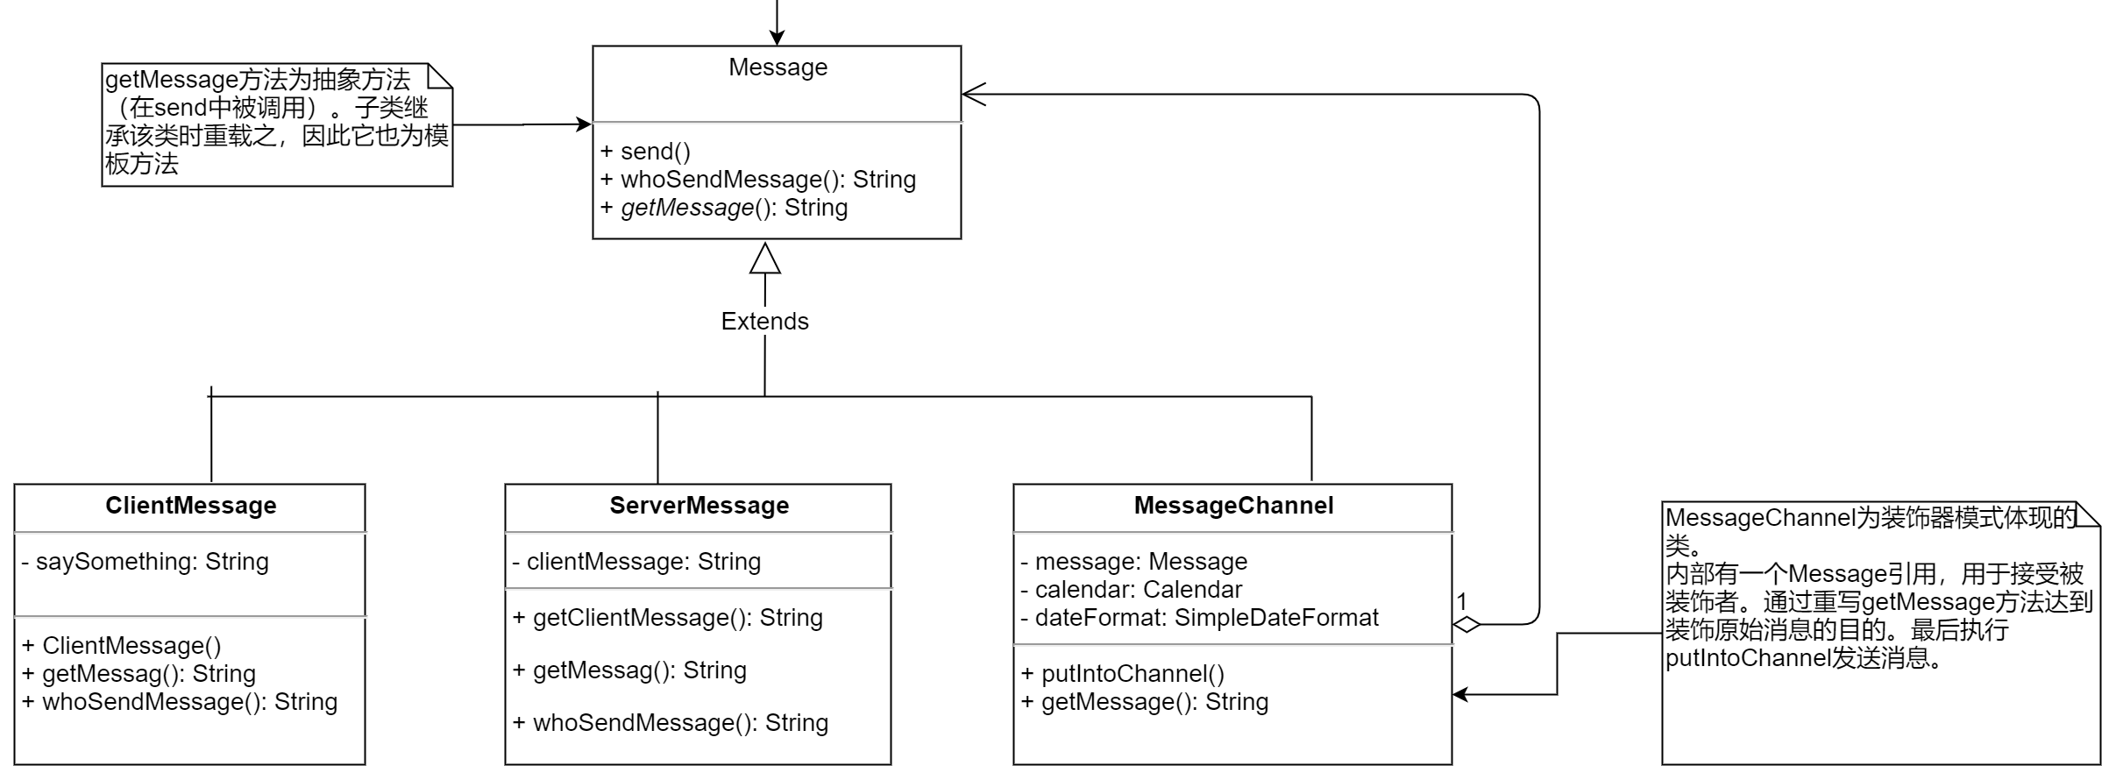
装饰器模式：向客服发消息
Message作为父类，有ClientMessage，ServerMessage和MessageChannel第三个子类继承之。前两个类分别对应客户和客服。MessageChannel对二者发送的原始消息进行“装饰”（包括附加发送人，发送时间等），生成可发送的消息，最后发送给对方。

Slide 36
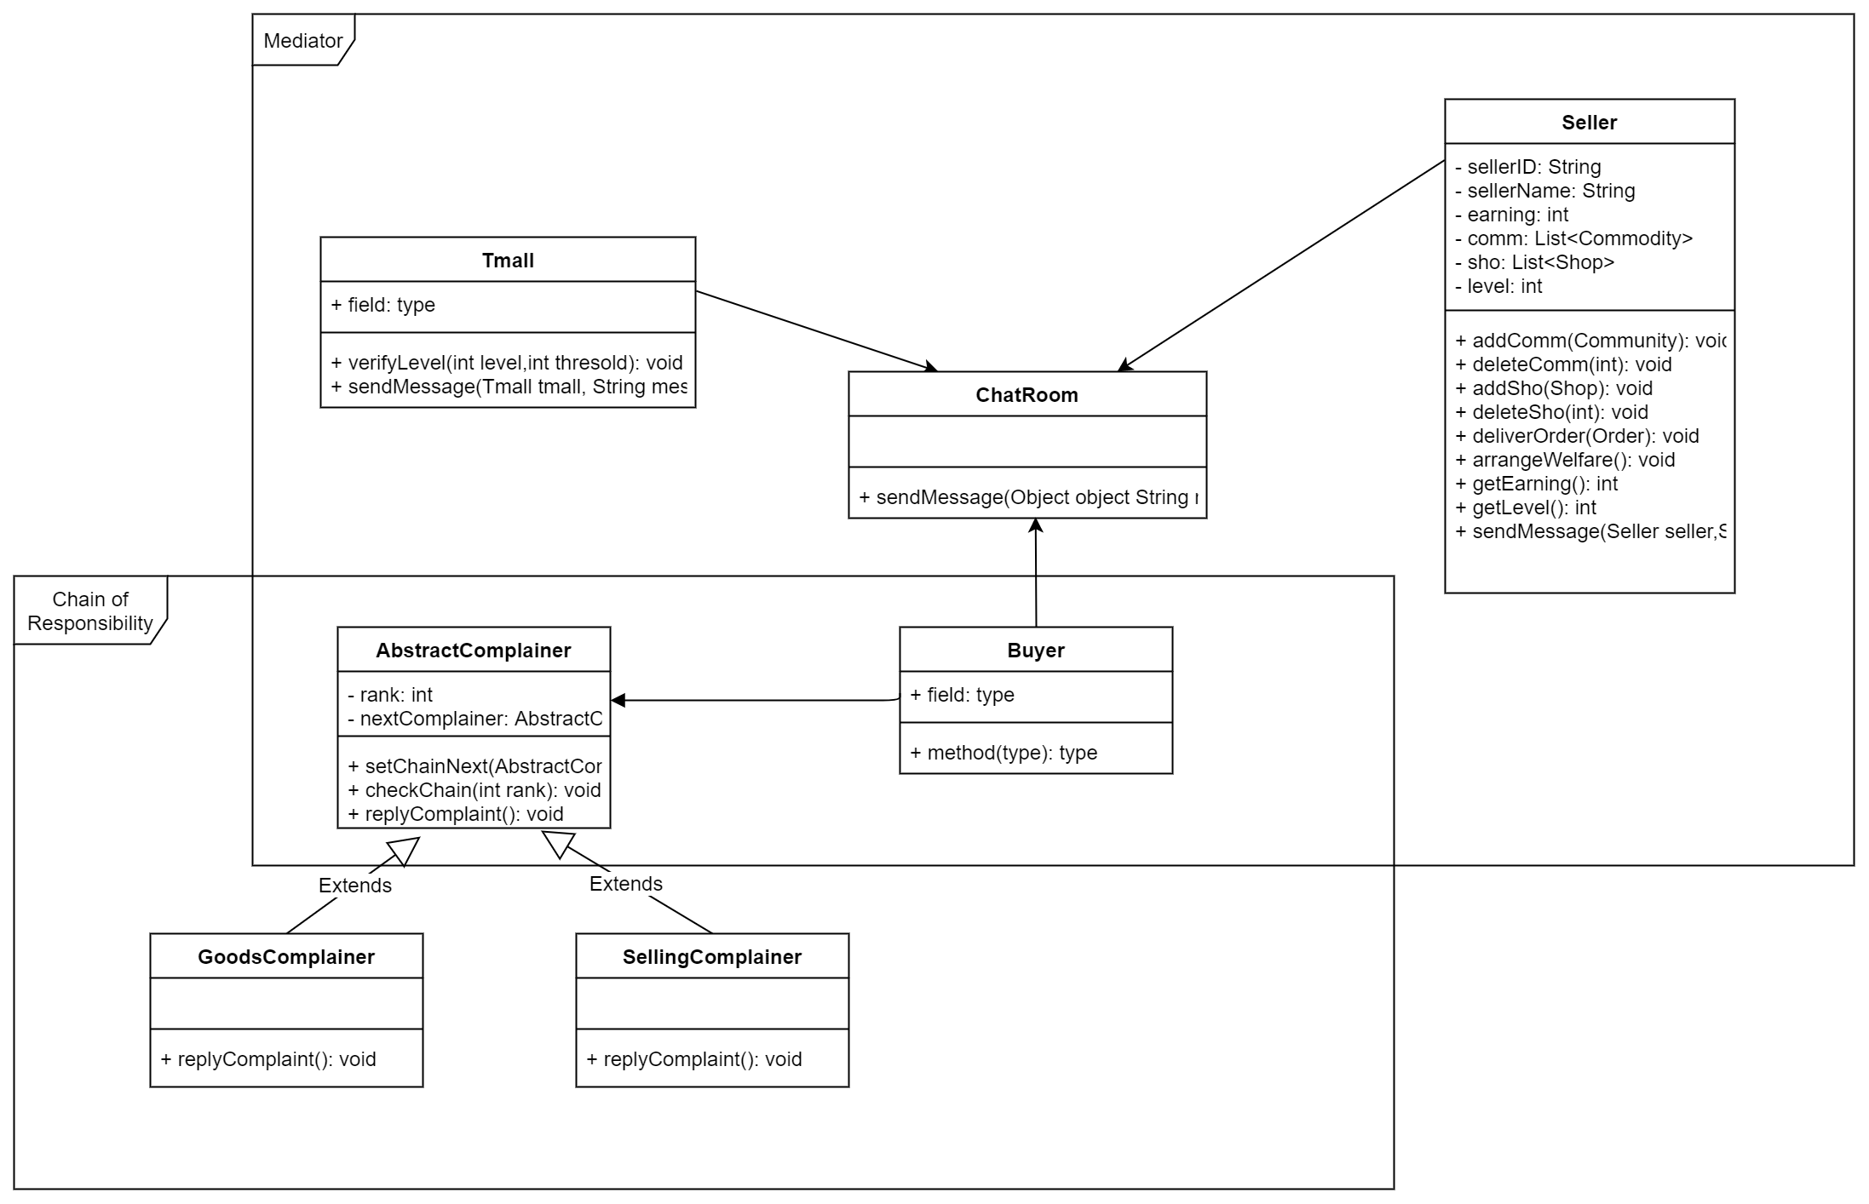
责任链模式：买家投诉
在买家投诉场景中，投诉内容和投诉对象可以根据内在的联系设定优先级，确定责任链。
投诉商品：卖家
投诉店铺：天猫平台
卖家→天猫平台

Slide 37
中介者模式：买家投诉
在买家投诉场景中，中介者模式为联系双方构建了一个聊天室，双方可以在聊天室中发送信息，完成投诉的后续场景。

Slide 38
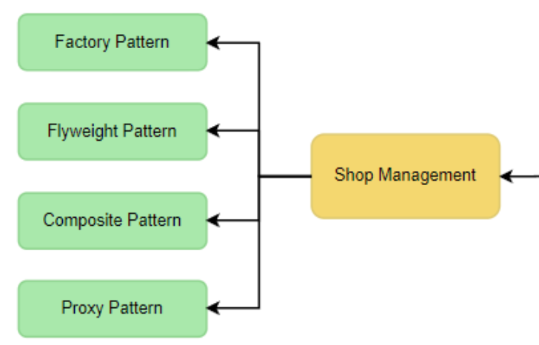
Controller设计
店铺管理子系统
所涉及的设计模式：
AddCommodity:
Obverver Pattern
Strategy Pattern
Flyweight Pattern
Factory Pattern
Mediator Pattern
OpenShop：
Composite Pattern
ViewShop：
Proxy Pattern
Restock:
Bridge Pattern

Slide 39
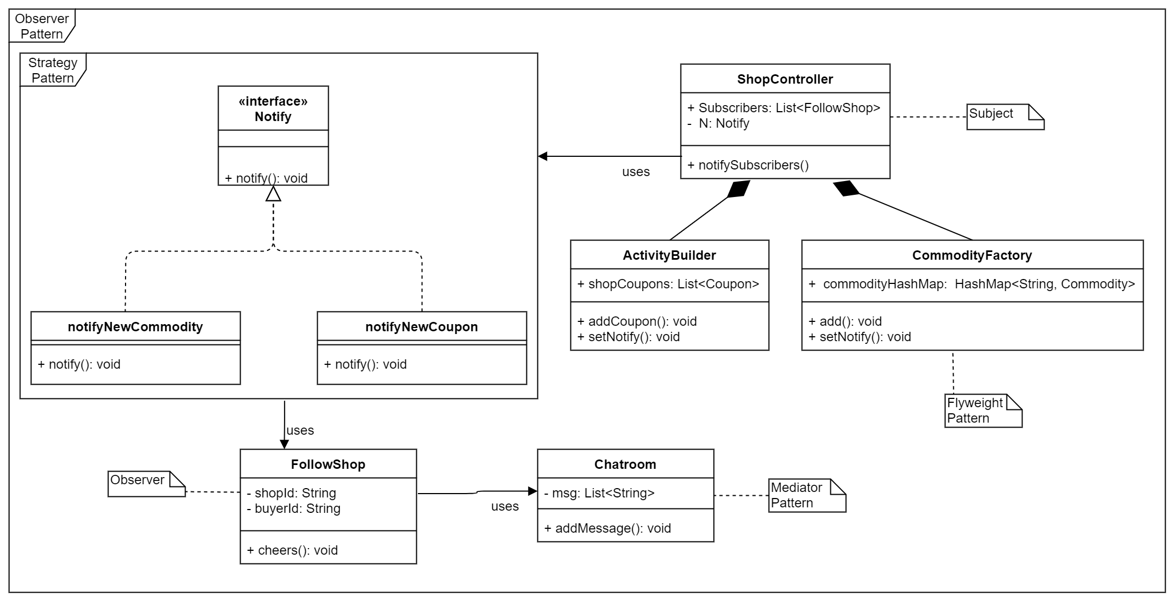
商品上架
设计模式：享元模式、工厂模式、观察者模式、策略模式、中介者模式

Slide 40
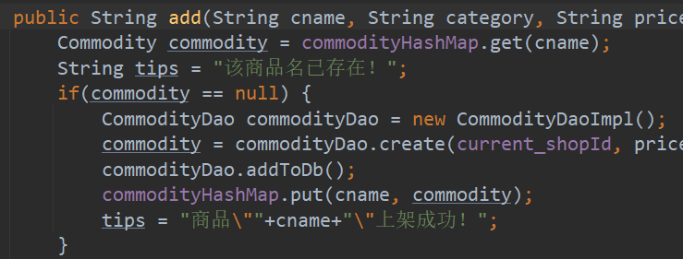
享元模式：商品上架

Slide 41
观察者模式：商品上架
当有商品上架、有新的优惠券政策颁布或者是类似的场景发生时，观察者模式可以让买家了解到实时的商店变化消息。

Slide 42
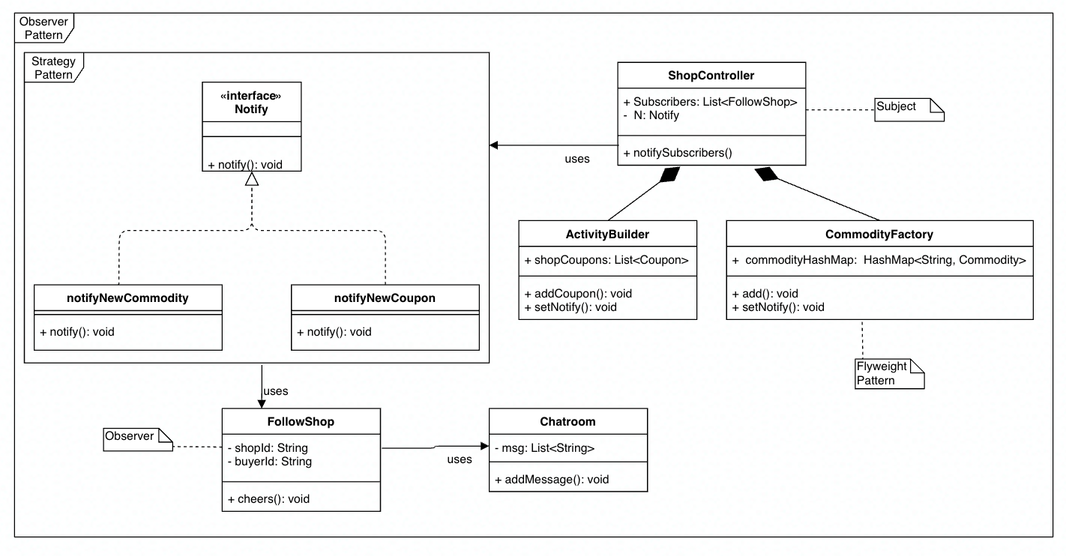
策略模式：商品上架
在商品上架场景中，策略模式使得不同的店铺变化信息所带来的面向买家的通知不同。

Slide 43
策略模式：商品上架

Slide 44
组合模式：分店与加盟店
在开店这一场景中，利用组合模式可以将店铺的类型延伸至总店、分店和加盟店。
卖家可以通过代理模式想要查看分店和加盟店的相关信息。

Slide 45
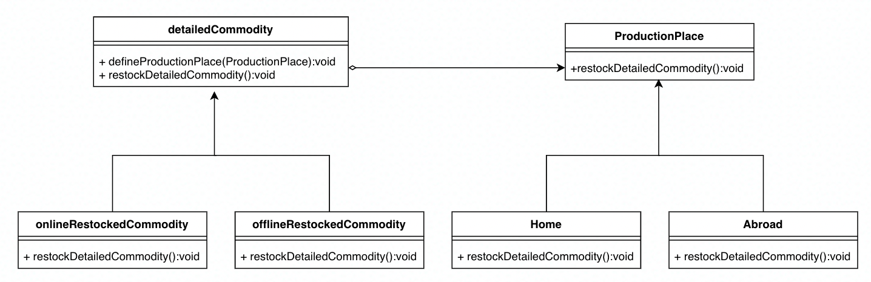
桥接模式：商品进货
店铺进货有两个独立变化的属性，生产地点和进货方式，运用桥接模式实现这两个属性，将这两个维度分离出来，使两者可以独立扩展，使系统更加符合单一职责原则。

Slide 46
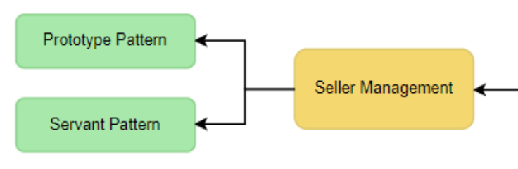
Controller设计
卖家管理子系统
所涉及的设计模式：
AskForElite：
Servant Pattern
Prototype Pattern

Slide 47
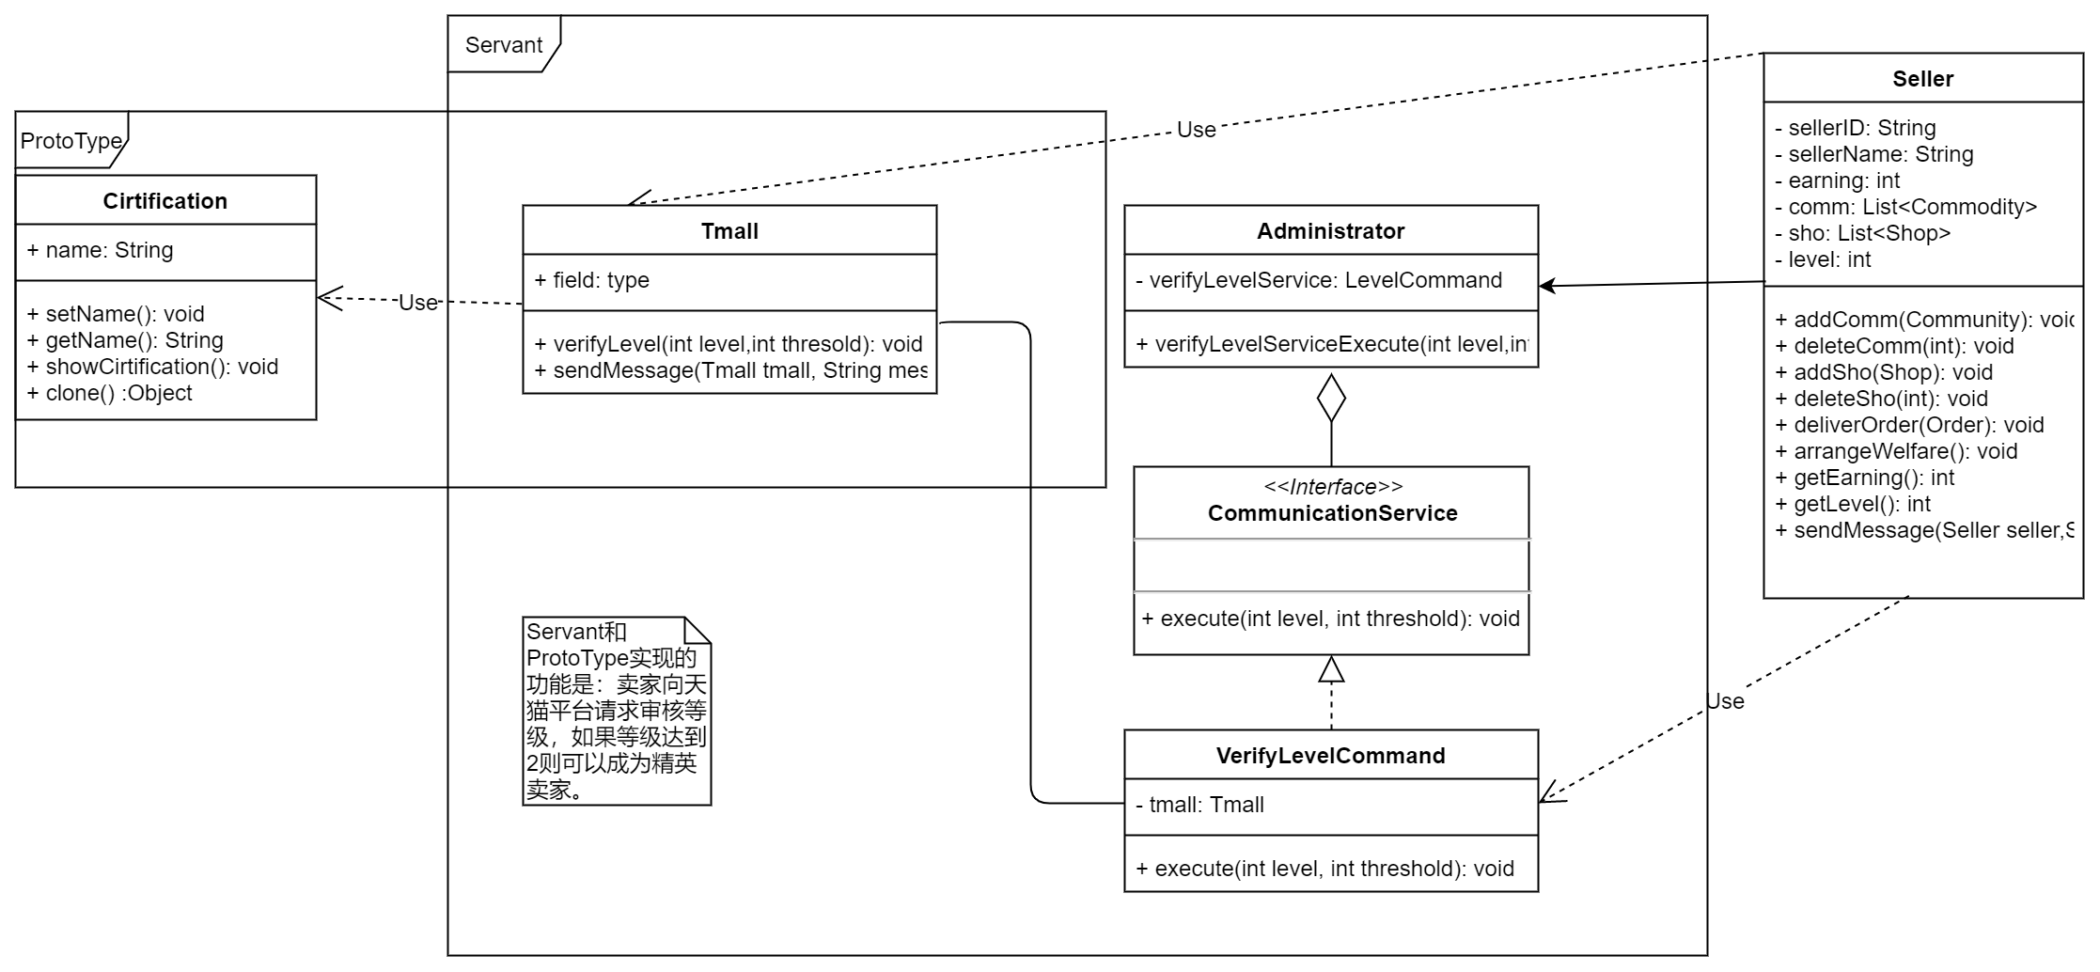
雇工模式：申请证书
概念：雇工模式属于行为模式，他为一组类提供通用功能的模板，后续再完成实现。
在卖家申请证书的场景中，雇工模式处理并将卖家的申请交至天猫平台进行审核。

Slide 48
原型模式：申请证书
在卖家申请证书的场景中，天猫平台给卖家颁发的证书可以通过原型的方式先暂存起来，需要的时候再通过克隆进行使用。

Slide 49
展示层
本项目人机交互方式为仿WEB应用交互，以Linux命令行式命令输入代替页面上的按钮点击，支持页面互相跳转、操作回溯。而不是简单不可回退的线性流程。

Slide 50

本项目人机交互及前后端交互方式：

Slide 51


本系统客户端主程序：
代码太长是“坏味道”！：
使用设计模式优化后，客户端主程序仅6行代码，干净、整洁、清爽！
前端控制器+外观+解释器+模板方法+工厂+单例+命令+适配器
使用大量的Switch-Case 或 If - Else
代码极其臃肿，不符合开闭原则，容错性、可扩展性、可维护性均极差

Slide 52

本项目前端架构：

Slide 53

前端控制器模式
本模式为前端控制器模式（Front Controller Pattern）。在MVC的View层使用该模式，对于客户端而言，该模式提供一个集中的请求处理机制，用户输入的所有指令（例如：登录、进入天猫购物节首页、进入商品详情页、选择商品、加入购物车等等）均交给FrontController处理，该指令的处理过程分多个步骤执行：
1.指令字符串的解释与转换
2.指令执行
3.结果展示

Slide 54

外观模式：Front Controller
本模式为外观模式，是一个结构型设计模式，使用该模式的优势是：可以向上层隐藏下层系统的复杂性，降低访问复杂内部子系统时的难度。
在本项目的设计中，用户输入的命令需要经过：解释、执行、显示结果三个过程方能完成实现。而这三个功能分别由前端子系统中的三个类：Context（命令解释器），ConcreteCommand（命令执行者），Dispatcher（页面调度器）实现。若客户端要直接调用这三个类达到目的，就必须了解该子系统内部构成，及每个类的作用，进而导致子系统调用复杂，耦合度高。因此，本小组设计FrontController类作为该子系统中三个子类的外观，集成了下层Context类的interpret()方法，Dispatcher类的dispatch()方法，以及ConcerteCommand的execute()方法。由此，客户端要完成命令执行只需要调用Dispatcher类的dispatch()方法即可完成业务逻辑。

Slide 55

解释器模式
本模式为解释器模式，属于行为型设计模式。对于给定的语言，在定义它的文法表示后，可通过定义解释器类的方式对该文法中的终结符、非终结符、句型等进行解释。
本项目通过命令行输入的方式进行人机交互，因此本小组对用户完成浏览商品，购买商品，生成订单等一系列的业务逻辑均提供了相应的指令，然后使用解释器模式对这些指令进行解释，然后派发给相应的命令类对象和页面对象完成。使用该模式使得用户指令的可扩展性比较好，灵活。增强了代码的复用性。

Slide 56

模板方法模式
在本项目中，用户可输入的命令属于上下文有关文法，对动词的解释需要依赖与它一同传入名词。因此VerbExpression抽象类公开定义了解释动词的方式模板：
a.判断是否传入名词解释器；
b.是，则对传入的名词解释，并进行相应的参数处理；
c.调用getCommand方法，并根据a与b的结果传入不同的参数；
d.返回对应的命令类名；
而它的子类可以按需要重写getCommand()方法实现。这样的设计满足开放封闭原则，里氏变化原则，在父类中提取公共代码，既便于维护，又增强了代码的可扩展性。

Slide 57

命令模式：
在本项目中，若直接让客户端调用对应的Controller执行它的请求，会导致两者之间耦合度太高，行为请求者与行为实现的紧耦合关系使得代码的可维护性、灵活的、可扩展性都较差。这里使用命令模式，不仅降低了客户端与业务逻辑层的耦合度，而且生成一个命令队列，支持对执行过的命令做日志记录，当需要的时候还可以对命令进行撤销和重做。

Slide 58

适配器模式：Command
本模式为适配器模式，该模式为结构型设计模式，它作为两个不兼容的接口之间的桥梁，将一个类的接口转换成客户端希望的另外一个接口，就像读卡器是作为内存卡和笔记本之间的适配器。它可以让任何两个没有关联的类一起运行，既提高了类的复用，又增加了类的透明度。

Slide 59
成员分工
成员 | 分工 | 贡献度
1952214 卢子昂 | Controller部分，前端界面的修改 | 100%
1951567 梁潇怡 | Controller部分，迭代器模式，抽象工厂模式，工厂模式，空对象模式，备忘录模式，前端界面的修改 | 100%
1951976 李林飞 | Model部分，底层XML数据库设计，代理模式、单例模式、建造者模式、数据访问对象模式、组合实体模式、过滤器模式 | 150%
1952111 邵国诚 | Controller部分 | 100%
1950071 丁晨航 | Controller部分，原型模式，雇工模式，责任链模式，中介者模式，组合模式，代理模式，命令模式 | 100%
1953281 王文炯 | 项目架构设计，View部分，前后端交互，实现以下设计模式：前端控制器模式、外观模式、解释器模式、命令模式、模板方法模式、工厂模式、适配器模式、单例模式 | 150%
1952211 黄金坤 | Model部分，抽象工厂模式，工厂模式， | 100%
1952104 宁 泰 | Controller部分 | 60%
1953068 高天宸 | Controller部分 | 60%
1653014 李晓恒 | Model部分，桥接模式 | 80%
04
PPT下载 http://www.1ppt.com/xiazai/

Slide 60
06
项目展示
PPT下载 http://www.1ppt.com/xiazai/

Slide 61
答辩完毕，感谢聆听

